Slide 1
第3章 谓词逻辑语义
北京航空航天大学
《离散数学》课程组2022-7

Slide 2
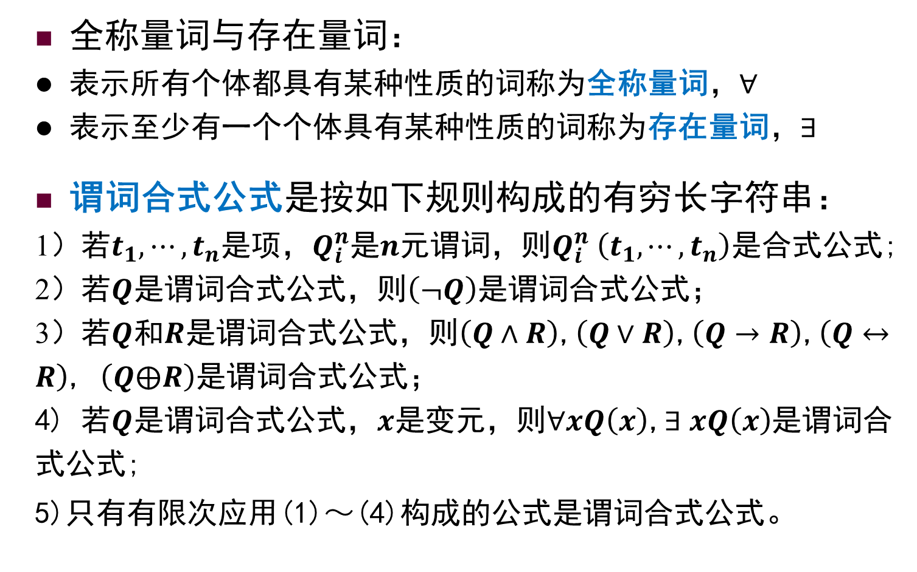
回顾：谓词逻辑合式公式（语法）
全称量词与存在量词：
表示所有个体都具有某种性质的词称为全称量词，$∀$
表示至少有一个个体具有某种性质的词称为存在量词，$∃$
谓词合式公式是按如下规则构成的有穷长字符串：
1）若$t_{1},⋯,t_{n}$是项，$Q_{i}^{n}$是$n$元谓词，则$Q_{i}^{n} \left(t_{1},⋯,t_{n}\right)$是合式公式;
2）若$Q$是谓词合式公式，则$\left(¬Q\right)$是谓词合式公式；
3）若$Q$和$R$是谓词合式公式，则$\left(Q∧R\right)$,$\left(Q∨R\right)$,$\left(Q→R\right)$,$\left(Q↔R\right)$, $\left(Q⨁R\right)$是谓词合式公式；
4) 若$Q$是谓词合式公式，$x$是变元，则$∀xQ\left(x\right)$,$∃ xQ\left(x\right)$是谓词合式公式;
5)只有有限次应用(1)～(4)构成的公式是谓词合式公式。

Slide 3
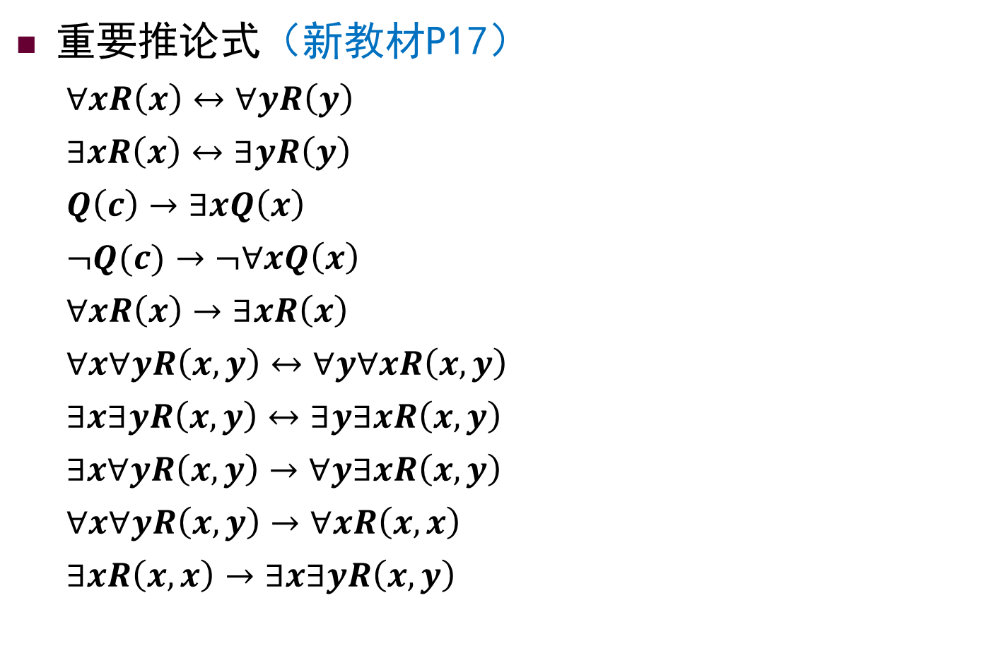
回顾：具有逻辑意义的谓词合式公式
重要推论式（新教材P17）
$$∀xR\left(x\right)↔∀yR\left(y\right)$$
$$∃xR\left(x\right)↔∃yR\left(y\right)$$
$$Q\left(c\right)→∃xQ\left(x\right)$$
$$¬Q(c)→¬∀xQ\left(x\right)$$
$$∀xR\left(x\right)→∃xR\left(x\right)$$
$$∀x∀yR\left(x,y\right)↔∀y∀xR\left(x,y\right)$$
$$∃x∃yR\left(x,y\right)↔∃y∃xR\left(x,y\right)$$
$$∃x∀yR\left(x,y\right)→∀y∃xR\left(x,y\right)$$
$$∀x∀yR\left(x,y\right)→∀xR\left(x,x\right)$$
$$∃xR\left(x,x\right)→∃x∃yR\left(x,y\right)$$

Slide 4
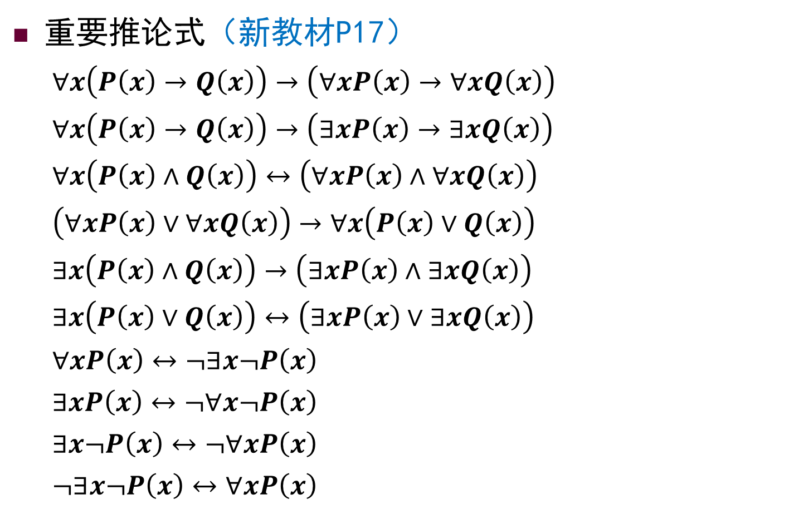
回顾：具有逻辑意义的谓词合式公式
重要推论式（新教材P17）
$$∀x\left(P\left(x\right)→Q\left(x\right)\right)→\left(∀xP\left(x\right)→∀xQ\left(x\right)\right)$$
$$∀x\left(P\left(x\right)→Q\left(x\right)\right)→\left(∃xP\left(x\right)→∃xQ\left(x\right)\right)$$
$$∀x\left(P\left(x\right)∧Q\left(x\right)\right)↔\left(∀xP\left(x\right)∧∀xQ\left(x\right)\right)$$
$$\left(∀xP\left(x\right)∨∀xQ\left(x\right)\right)→∀x\left(P\left(x\right)∨Q\left(x\right)\right)$$
$$∃x\left(P\left(x\right)∧Q\left(x\right)\right)→\left(∃xP\left(x\right)∧∃xQ\left(x\right)\right)$$
$$∃x\left(P\left(x\right)∨Q\left(x\right)\right)↔\left(∃xP\left(x\right)∨∃xQ\left(x\right)\right)$$
$$∀xP\left(x\right)↔¬∃x¬P\left(x\right)$$
$$∃xP\left(x\right)↔¬∀x¬P\left(x\right)$$
$$∃x¬P\left(x\right)↔¬∀xP\left(x\right)$$
$$¬∃x¬P\left(x\right)↔∀xP\left(x\right)$$

Slide 5
本章内容
谓词合式公式语义
推论关系和相等关系
推论与等价关系的语义
推论判断的方法
重要定理
前束范式与斯科伦范式
一阶理论语言
论域、结构与模型

Slide 6
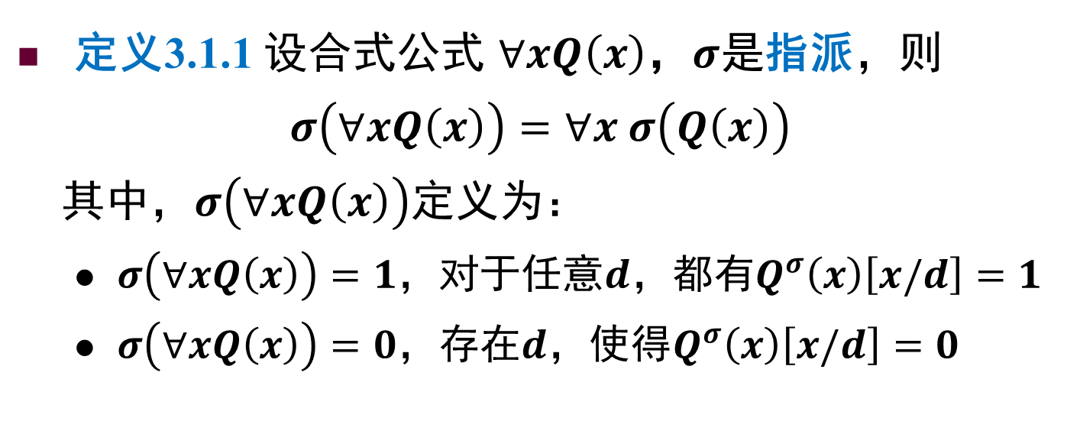
合式公式语义
定义3.1.1 设合式公式 $∀xQ\left(x\right)$，$σ$是指派，则
$$σ\left(∀xQ\left(x\right)\right)=∀x σ\left(Q\left(x\right)\right)$$
其中，$σ\left(∀xQ\left(x\right)\right)$定义为：
$σ\left(∀xQ\left(x\right)\right)=1$，对于任意$d$，都有$Q^{σ}\left(x\right)\left[x/d\right]=1$
$σ\left(∀xQ\left(x\right)\right)=0$，存在$d$，使得$Q^{σ}\left(x\right)\left[x/d\right]=0$

Slide 7

合式公式语义
定义3.1.2 设合式公式 $∃xQ\left(x\right)$，$σ$是指派，则
$$σ\left(∃xQ\left(x\right)\right)=∃x σ\left(Q\left(x\right)\right)$$
其中，$σ\left(∃xQ\left(x\right)\right)$定义为：
$σ\left(∃xQ\left(x\right)\right)=1$，存在$d$，使得$Q^{σ}\left(x\right)\left[x/d\right]=1$
$σ\left(∃xQ\left(x\right)\right)=0$，对于任意$d$，都有$Q^{σ}\left(x\right)\left[x/d\right]=0$

Slide 8
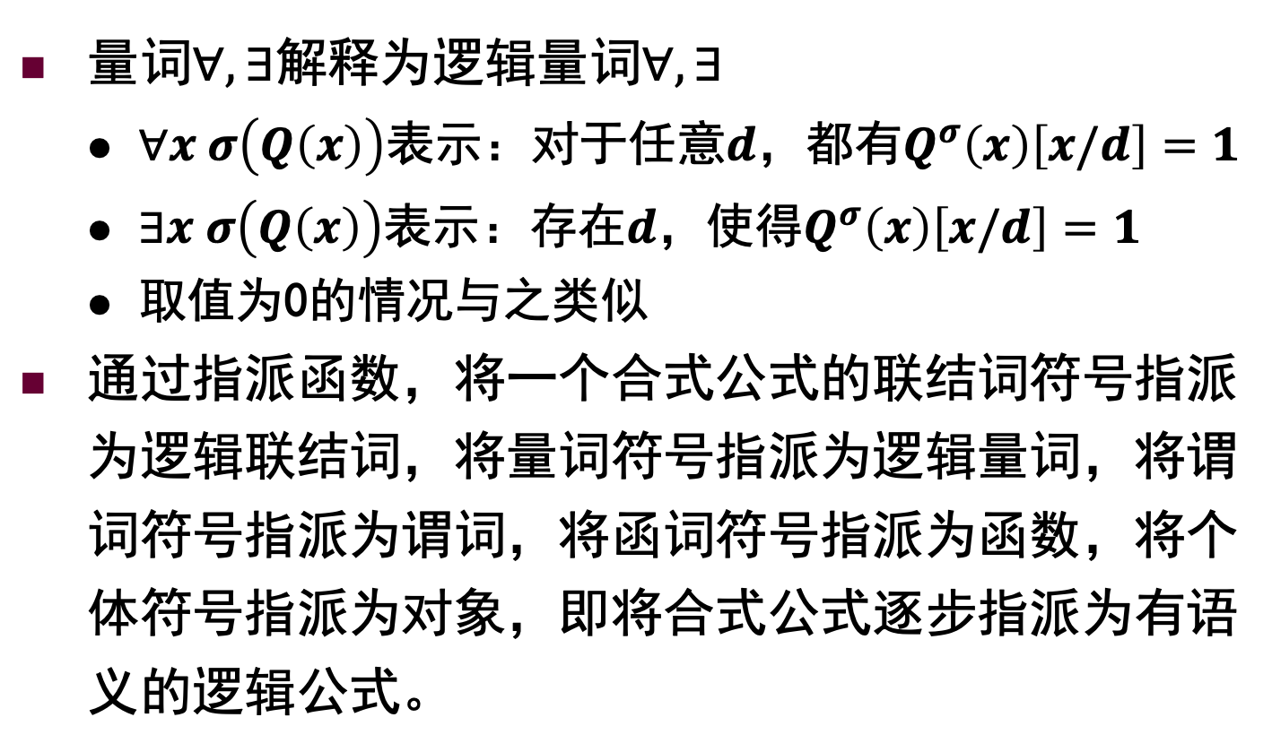
合式公式语义
量词$∀,∃$解释为逻辑量词$∀,∃$
$∀x σ\left(Q\left(x\right)\right)$表示：对于任意$d$，都有$Q^{σ}\left(x\right)\left[x/d\right]=1$
$∃x σ\left(Q\left(x\right)\right)$表示：存在$d$，使得$Q^{σ}\left(x\right)\left[x/d\right]=1$
取值为0的情况与之类似
通过指派函数，将一个合式公式的联结词符号指派为逻辑联结词，将量词符号指派为逻辑量词，将谓词符号指派为谓词，将函词符号指派为函数，将个体符号指派为对象，即将合式公式逐步指派为有语义的逻辑公式。

Slide 9
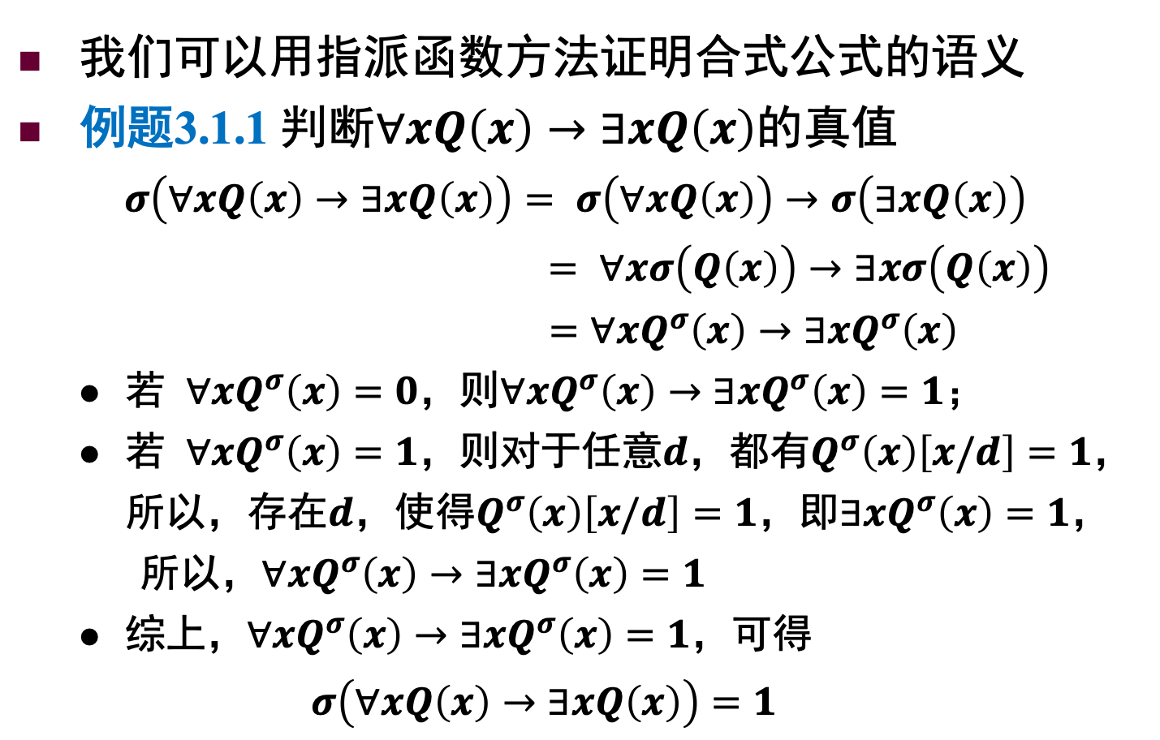
合式公式的语义
我们可以用指派函数方法证明合式公式的语义
例题3.1.1 判断$∀xQ\left(x\right)→∃xQ\left(x\right)$的真值
$$σ\left(∀xQ\left(x\right)→∃xQ\left(x\right)\right)= σ\left(∀xQ\left(x\right)\right)→σ\left(∃xQ\left(x\right)\right)$$
$$= ∀xσ\left(Q\left(x\right)\right)→∃xσ\left(Q\left(x\right)\right)$$
$$=∀xQ^{σ}\left(x\right)→∃xQ^{σ}\left(x\right)$$
若 $∀xQ^{σ}\left(x\right)=0$，则$∀xQ^{σ}\left(x\right)→∃xQ^{σ}\left(x\right)=1$；
若 $∀xQ^{σ}\left(x\right)=1$，则对于任意$d$，都有$Q^{σ}\left(x\right)\left[x/d\right]=1$， 所以，存在$d$，使得$Q^{σ}\left(x\right)\left[x/d\right]=1$，即$∃xQ^{σ}\left(x\right)=1$，
所以，$∀xQ^{σ}\left(x\right)→∃xQ^{σ}\left(x\right)=1$
综上，$∀xQ^{σ}\left(x\right)→∃xQ^{σ}\left(x\right)=1$，可得
$$σ\left(∀xQ\left(x\right)→∃xQ\left(x\right)\right)=1$$

Slide 10
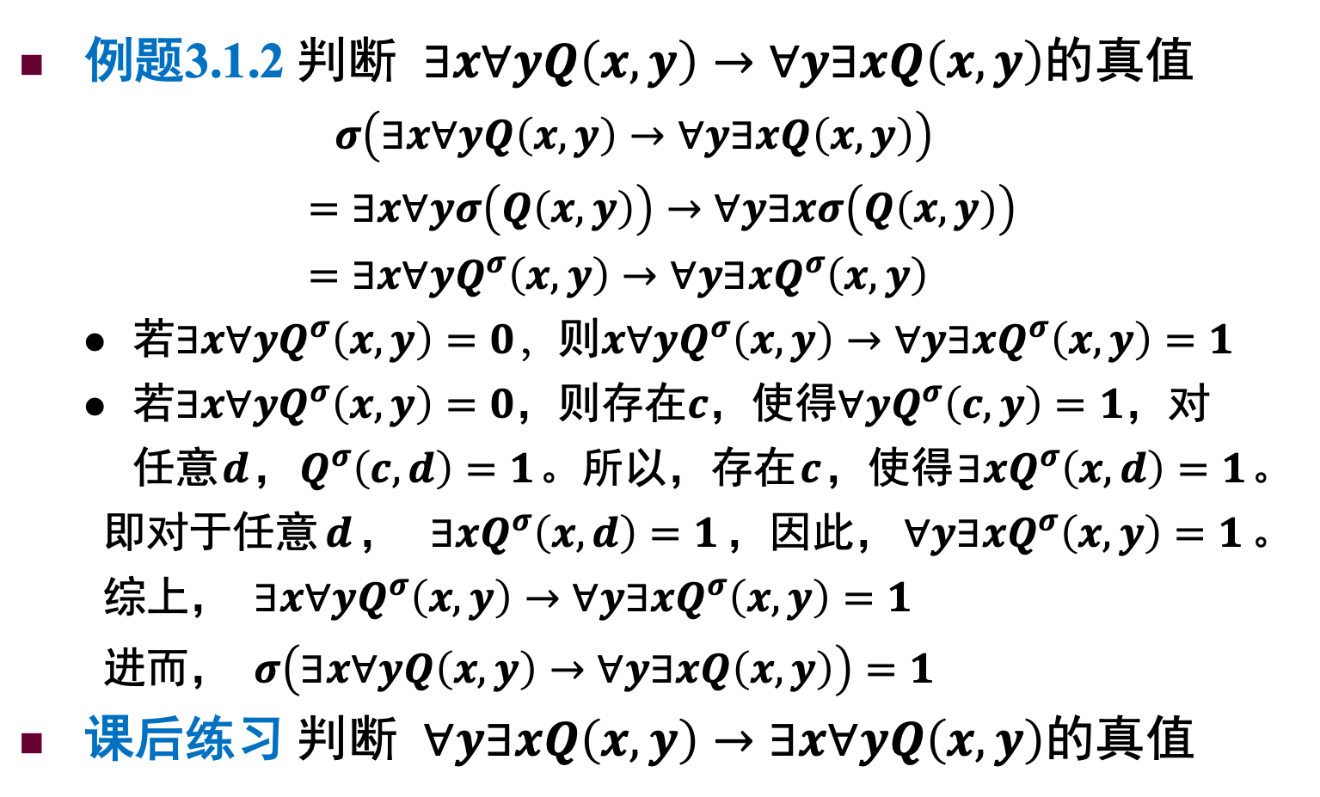
合式公式的语义
例题3.1.2 判断 $∃x∀yQ\left(x,y\right)→∀y∃xQ\left(x,y\right)$的真值
$$σ\left(∃x∀yQ\left(x,y\right)→∀y∃xQ\left(x,y\right)\right)$$
$=∃x∀yσ\left(Q\left(x,y\right)\right)→∀y∃xσ\left(Q\left(x,y\right)\right)$
$=∃x∀yQ^{σ}\left(x,y\right)→∀y∃xQ^{σ}\left(x,y\right)$
若$∃x∀yQ^{σ}\left(x,y\right)=0$，则$x∀yQ^{σ}\left(x,y\right)→∀y∃xQ^{σ}\left(x,y\right)=1$
若$∃x∀yQ^{σ}\left(x,y\right)=0$，则存在$c$，使得$∀yQ^{σ}\left(c,y\right)=1$，对任意$d$，$Q^{σ}\left(c,d\right)=1$。所以，存在$c$，使得$∃xQ^{σ}\left(x,d\right)=1$。
即对于任意$d$， $∃xQ^{σ}\left(x,d\right)=1$，因此，$∀y∃xQ^{σ}\left(x,y\right)=1$。
综上， $∃x∀yQ^{σ}\left(x,y\right)→∀y∃xQ^{σ}\left(x,y\right)=1$
进而， $σ\left(∃x∀yQ\left(x,y\right)→∀y∃xQ\left(x,y\right)\right)=1$
课后练习 判断 $∀y∃xQ\left(x,y\right)→∃x∀yQ\left(x,y\right)$的真值

Slide 11
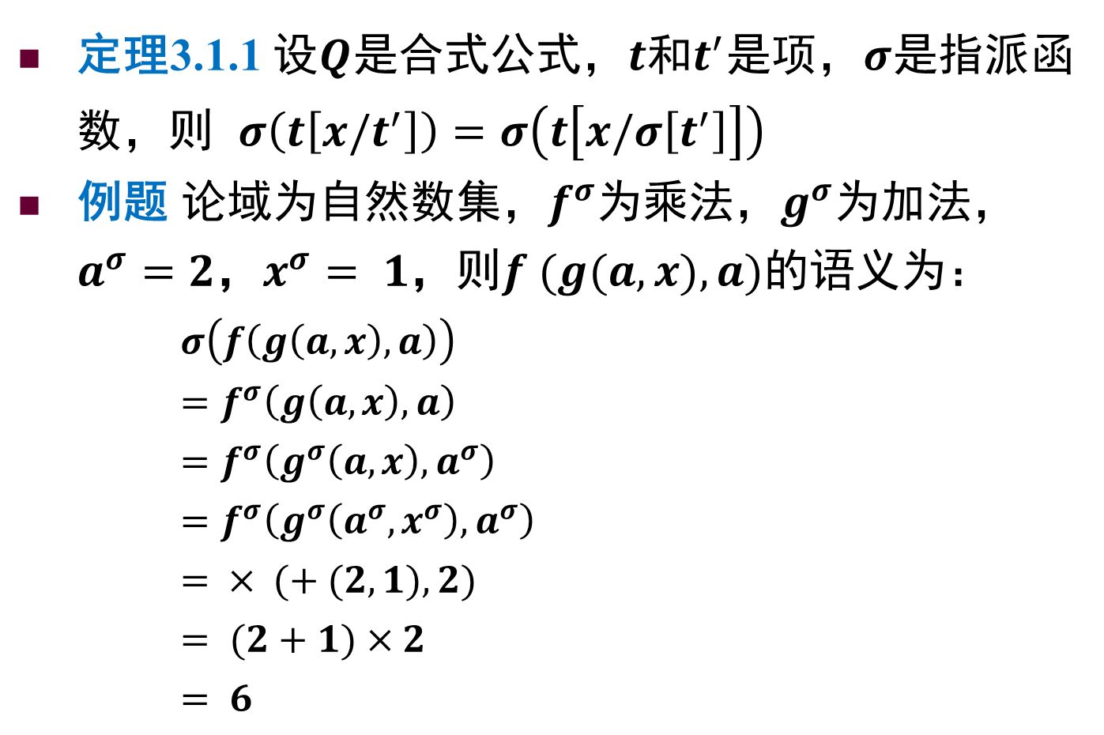
合式公式的语义
定理3.1.1 设$Q$是合式公式，$t$和$t^{′}$是项，$σ$是指派函数，则 $σ\left(t\left[x/t^{′}\right]\right)=σ\left(t\left[x/σ\left[t^{′}\right]\right]\right)$
例题 论域为自然数集，$f^{σ}$为乘法，$g^{σ}$为加法， $a^{σ}=2$，$x^{σ}= 1$，则$f (g(a, x), a)$的语义为：
$σ\left(f\left(g\left(a,x\right),a\right)\right)$
$=f^{σ}\left(g\left(a,x\right),a\right)$
$=f^{σ}\left(g^{σ}\left(a,x\right),a^{σ}\right)$
$=f^{σ}\left(g^{σ}\left(a^{σ},x^{σ}\right),a^{σ}\right)$
$= × (+ (2, 1), 2)$
$= (2+1)×2$
$= 6$

Slide 12
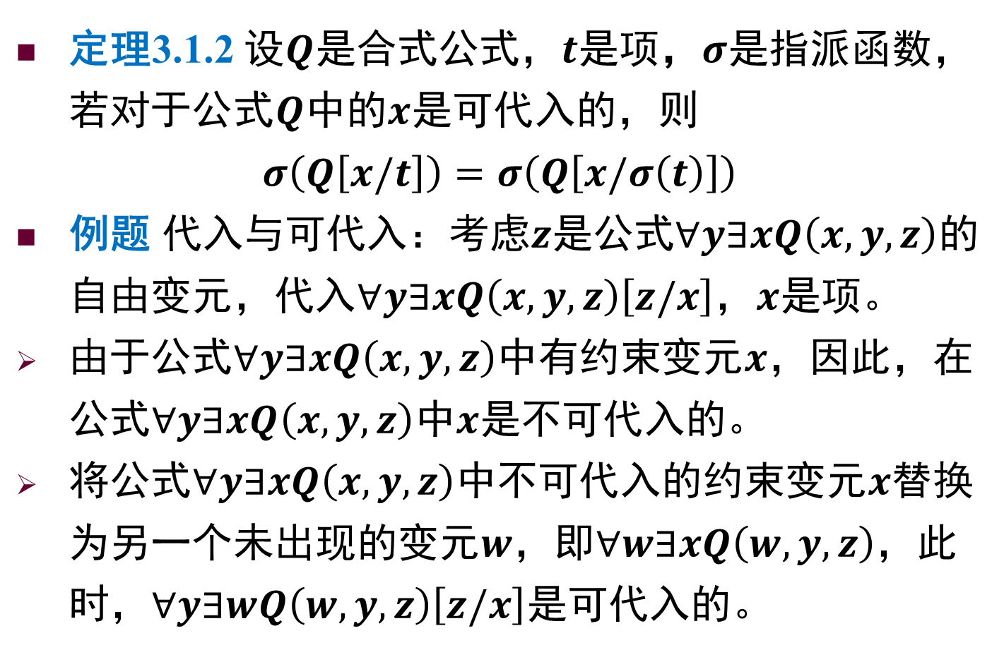
语义与项的代入
定理3.1.2 设$Q$是合式公式，$t$是项，$σ$是指派函数，若对于公式$Q$中的$x$是可代入的，则
$$σ\left(Q\left[x/t\right]\right)=σ\left(Q\left[x/σ\left(t\right)\right]\right)$$
例题 代入与可代入：考虑$z$是公式$∀y∃xQ\left(x,y,z\right)$的自由变元，代入$∀y∃xQ\left(x,y,z\right)\left[z/x\right]$，$x$是项。
由于公式$∀y∃xQ\left(x,y,z\right)$中有约束变元$x$，因此，在公式$∀y∃xQ\left(x,y,z\right)$中$x$是不可代入的。
将公式$∀y∃xQ\left(x,y,z\right)$中不可代入的约束变元$x$替换为另一个未出现的变元$w$，即$∀w∃xQ\left(w,y,z\right)$，此时，$∀y∃wQ\left(w,y,z\right)\left[z/x\right]$是可代入的。

Slide 13
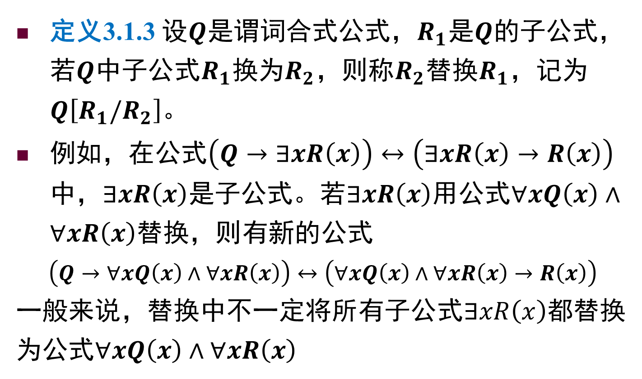
语义与公式替换
定义3.1.3 设$Q$是谓词合式公式，$R_{1}$是$Q$的子公式，若$Q$中子公式$R_{1}$换为$R_{2}$，则称$R_{2}$替换$R_{1}$，记为$Q\left[R_{1}/R_{2}\right]$。
例如，在公式$\left(Q→∃xR\left(x\right)\right)↔\left(∃xR\left(x\right)→R\left(x\right)\right)$中，$∃xR\left(x\right)$是子公式。若$∃xR\left(x\right)$用公式$∀xQ\left(x\right)∧∀xR\left(x\right)$替换，则有新的公式
$$\left(Q→∀xQ\left(x\right)∧∀xR\left(x\right)\right)↔\left(∀xQ\left(x\right)∧∀xR\left(x\right)→R\left(x\right)\right)$$
一般来说，替换中不一定将所有子公式$∃xR\left(x\right)$都替换为公式$∀xQ\left(x\right)∧∀xR\left(x\right)$

Slide 14
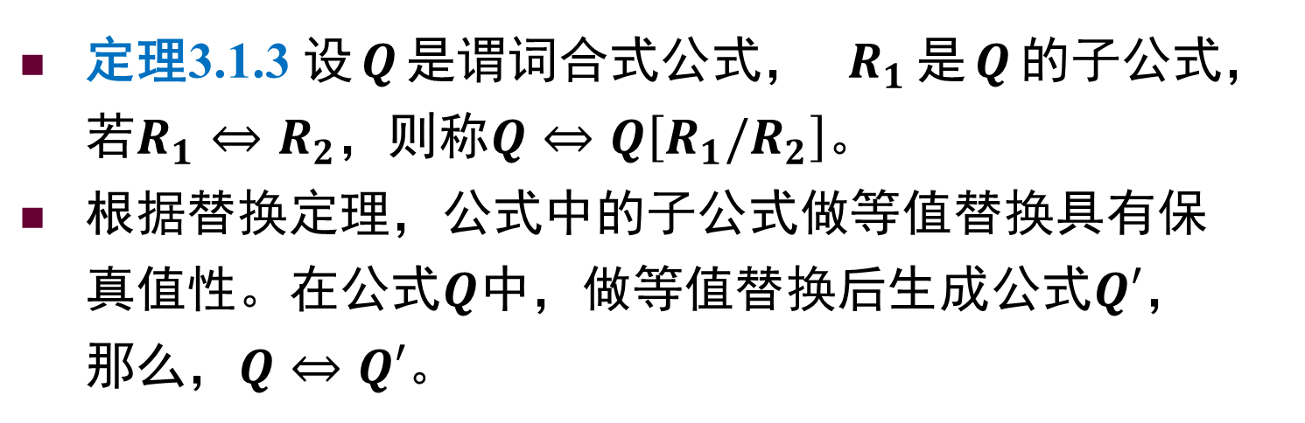
替换定理
定理3.1.3 设$Q$是谓词合式公式， $R_{1}$是$Q$的子公式，若$R_{1}⇔R_{2}$，则称$Q⇔Q\left[R_{1}/R_{2}\right]$。
根据替换定理，公式中的子公式做等值替换具有保真值性。在公式$Q$中，做等值替换后生成公式$Q′$，那么，$Q⇔Q′$。

Slide 15
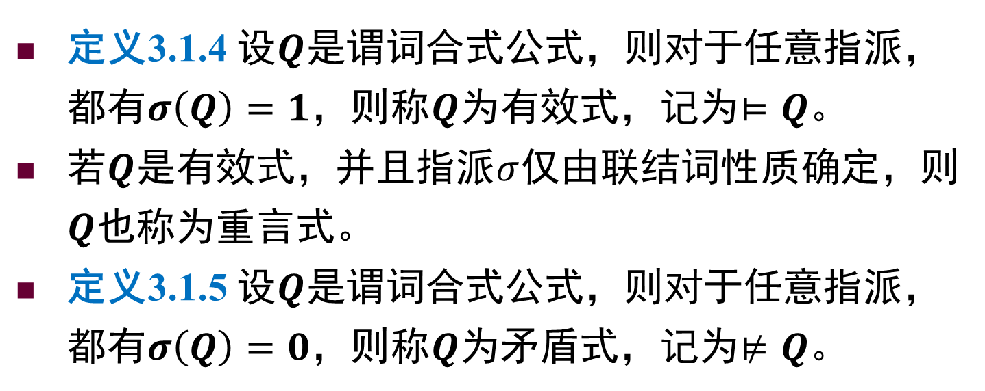
有效式与矛盾式
定义3.1.4 设$Q$是谓词合式公式，则对于任意指派，都有$σ\left(Q\right)=1$，则称$Q$为有效式，记为$⊨Q$。
若$Q$是有效式，并且指派$σ$仅由联结词性质确定，则$Q$也称为重言式。
定义3.1.5 设$Q$是谓词合式公式，则对于任意指派，都有$σ\left(Q\right)=0$，则称$Q$为矛盾式，记为$⊭Q$。

Slide 16
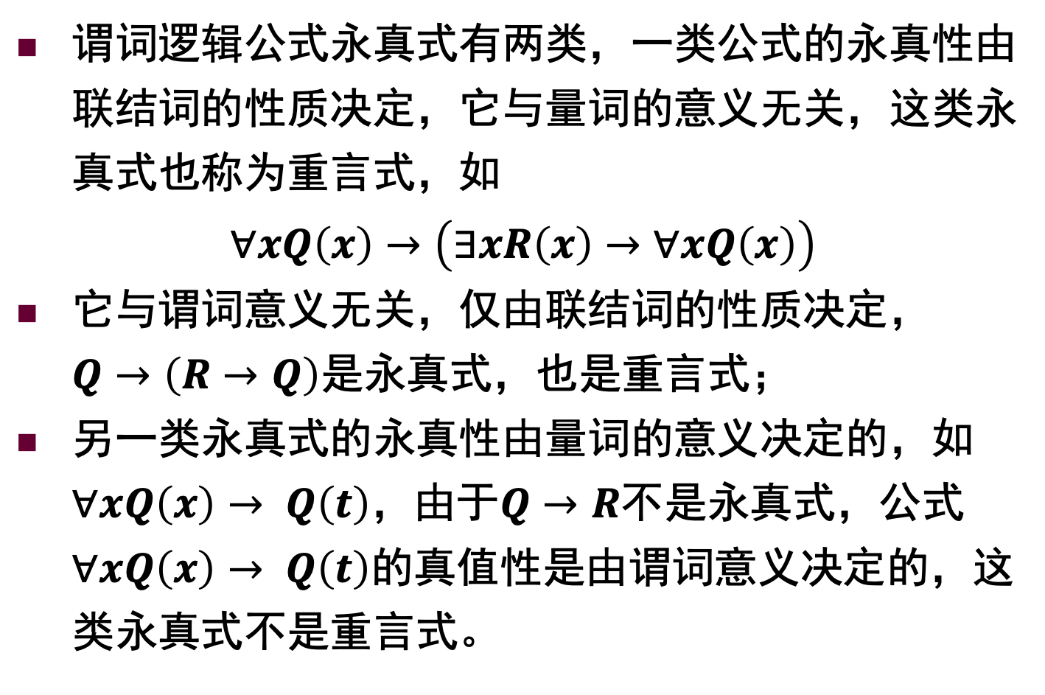
重言式
谓词逻辑公式永真式有两类，一类公式的永真性由联结词的性质决定，它与量词的意义无关，这类永真式也称为重言式，如
$$∀xQ\left(x\right)→\left(∃xR\left(x\right)→∀xQ\left(x\right)\right)$$
它与谓词意义无关，仅由联结词的性质决定， $Q→\left(R→Q\right)$是永真式，也是重言式；
另一类永真式的永真性由量词的意义决定的，如$∀xQ\left(x\right)→$ $Q\left(t\right)$，由于$Q→R$不是永真式，公式$∀xQ\left(x\right)→$ $Q\left(t\right)$的真值性是由谓词意义决定的，这类永真式不是重言式。

Slide 17
本章内容
谓词合式公式语义
推论关系和相等关系
推论与等价关系的语义
推论判断的方法
重要定理
前束范式与斯科伦范式
一阶理论语言
论域、结构与模型

Slide 18
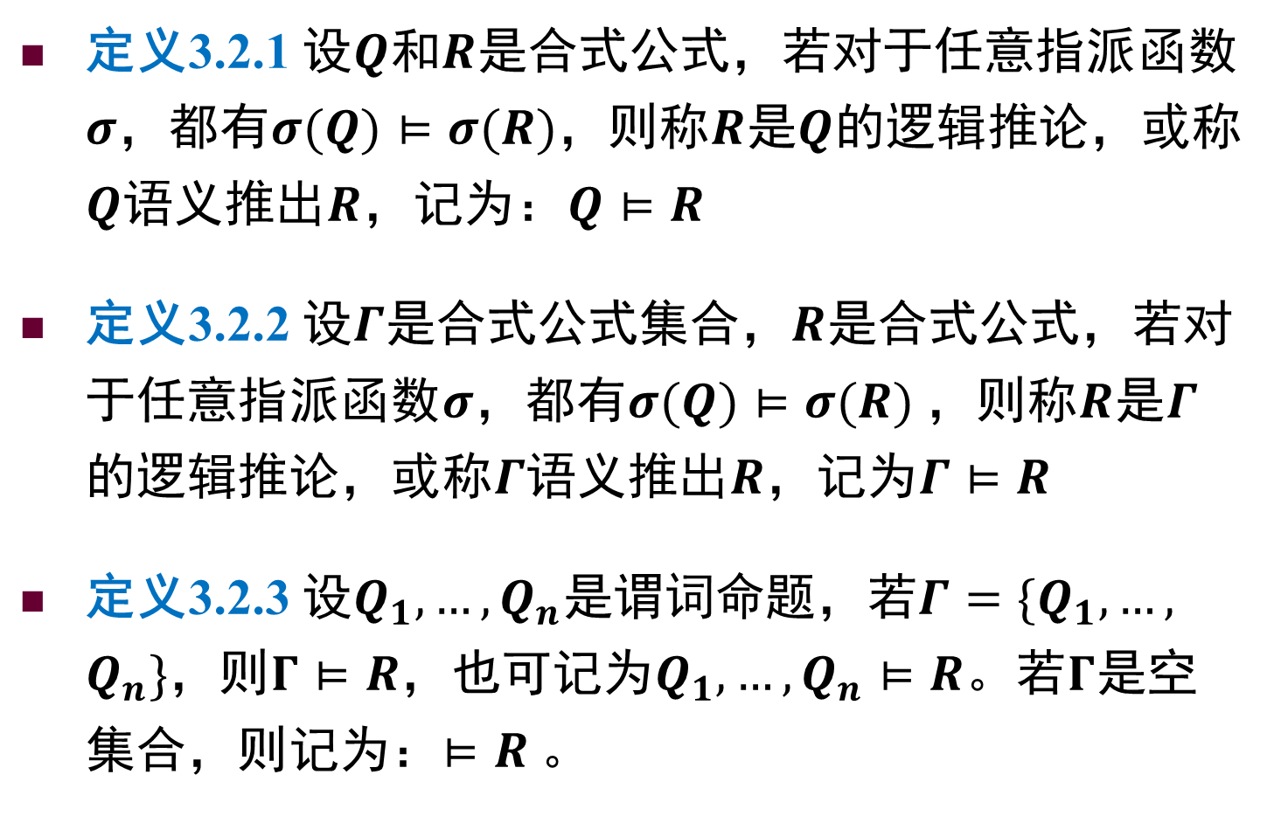
推论关系
定义3.2.1 设$Q$和$R$是合式公式，若对于任意指派函数$σ$，都有$σ(Q)⊨σ(R)$，则称$R$是$Q$的逻辑推论，或称$Q$语义推出$R$，记为：$Q⊨R$
定义3.2.2 设$Γ$是合式公式集合，$R$是合式公式，若对于任意指派函数$σ$，都有$σ(Q)⊨σ(R)$，则称$R$是$Γ$的逻辑推论，或称$Γ$语义推出$R$，记为$Γ⊨R$
定义3.2.3 设$Q_{1},…,Q_{n}$是谓词命题，若$Γ=\{Q_{1},…, Q_{n}\}$，则$Γ⊨R$，也可记为$Q_{1},…,Q_{n}⊨R$。若$Γ$是空集合，则记为：$⊨R$。

Slide 19
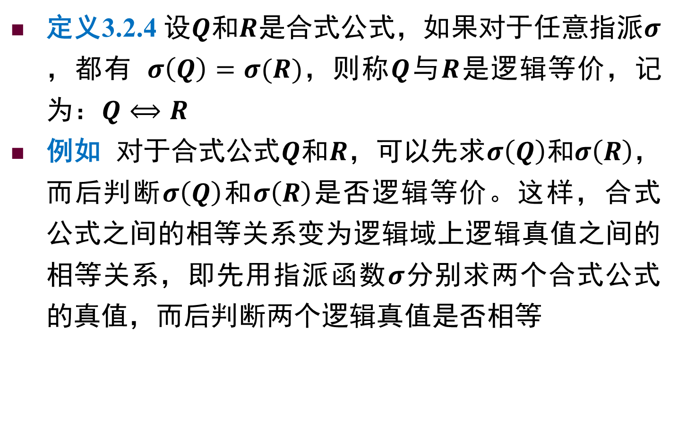
等价关系
定义3.2.4 设$Q$和$R$是合式公式，如果对于任意指派$σ$，都有 $σ\left(Q\right)=σ(R)$，则称$Q$与$R$是逻辑等价，记为：$Q⟺R$
例如 对于合式公式$Q$和$R$，可以先求$σ\left(Q\right)$和$σ\left(R\right)$，而后判断$σ\left(Q\right)$和$σ\left(R\right)$是否逻辑等价。这样，合式公式之间的相等关系变为逻辑域上逻辑真值之间的相等关系，即先用指派函数$σ$分别求两个合式公式的真值，而后判断两个逻辑真值是否相等

Slide 20
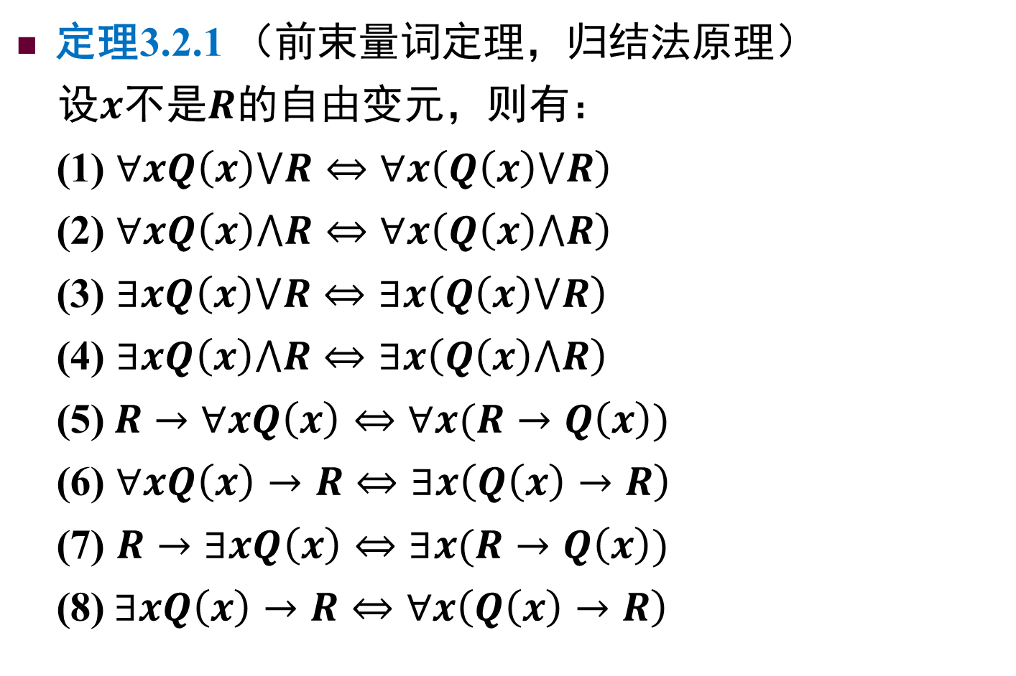
前束量词定理
定理3.2.1 （前束量词定理，归结法原理）
设$x$不是$R$的自由变元，则有：
(1) $∀xQ\left(x\right)⋁R⇔∀x\left(Q\left(x\right)⋁R\right)$
(2) $∀xQ\left(x\right)⋀R⇔∀x\left(Q\left(x\right)⋀R\right)$
(3) $∃xQ\left(x\right)⋁R⇔∃x\left(Q\left(x\right)⋁R\right)$
(4) $∃xQ\left(x\right)⋀R⇔∃x\left(Q\left(x\right)⋀R\right)$
(5)$R→∀xQ\left(x\right)⇔∀x(R→Q\left(x\right))$
(6) $∀xQ\left(x\right)→R⇔∃x\left(Q\left(x\right)→R\right)$
(7) $R→∃xQ\left(x\right)⇔∃x(R→Q\left(x\right))$
(8)$∃xQ\left(x\right)→R⇔∀x\left(Q\left(x\right)→R\right)$

Slide 21
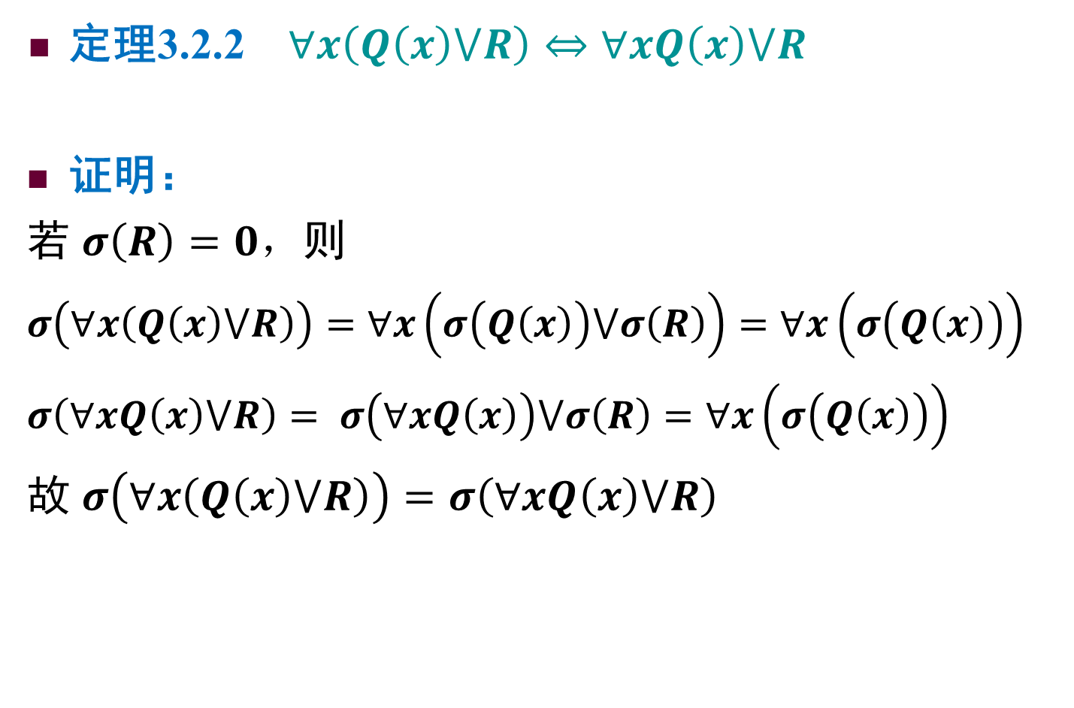
等价定理与证明
定理3.2.2 $∀x\left(Q\left(x\right)⋁R\right)⇔∀xQ\left(x\right)⋁R$
证明：
若 $σ\left(R\right)=0，$则
$$σ\left(∀x\left(Q\left(x\right)⋁R\right)\right)=∀x\left(σ\left(Q\left(x\right)\right)⋁σ\left(R\right)\right)=∀x\left(σ\left(Q\left(x\right)\right)\right)$$
$σ\left(∀xQ\left(x\right)⋁R\right)=$ $σ\left(∀xQ\left(x\right)\right)⋁σ\left(R\right)=∀x\left(σ\left(Q\left(x\right)\right)\right)$
故 $σ\left(∀x\left(Q\left(x\right)⋁R\right)\right)=σ\left(∀xQ\left(x\right)⋁R\right)$

Slide 22
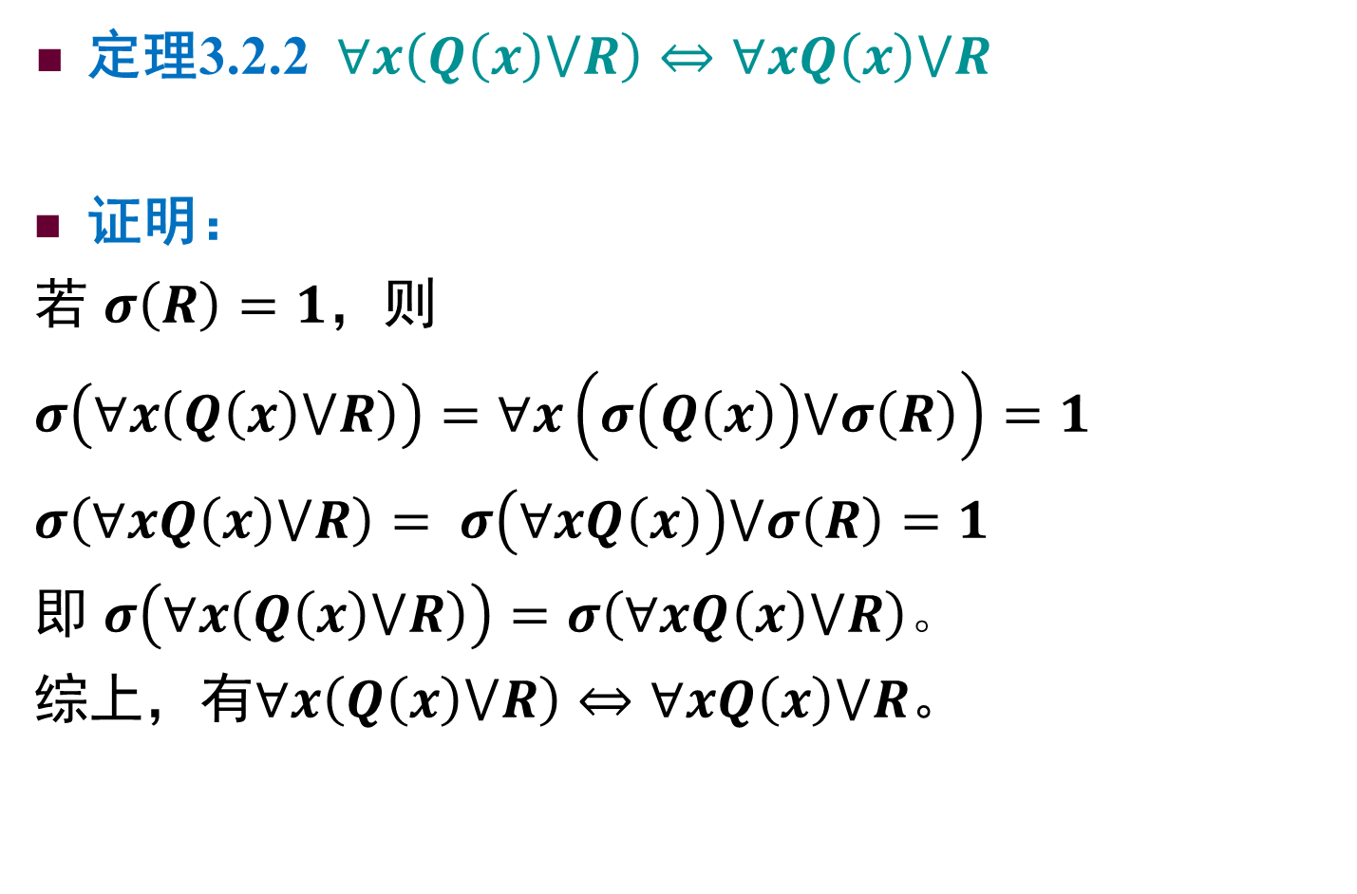
等价定理与证明
定理3.2.2 $∀x\left(Q\left(x\right)⋁R\right)⇔∀xQ\left(x\right)⋁R$
证明：
若 $σ\left(R\right)=1$，则
$$σ\left(∀x\left(Q\left(x\right)⋁R\right)\right)=∀x\left(σ\left(Q\left(x\right)\right)⋁σ\left(R\right)\right)=1$$
$σ\left(∀xQ\left(x\right)⋁R\right)=$ $σ\left(∀xQ\left(x\right)\right)⋁σ\left(R\right)=1$
即 $σ\left(∀x\left(Q\left(x\right)⋁R\right)\right)=σ\left(∀xQ\left(x\right)⋁R\right)$。
综上，有$∀x\left(Q\left(x\right)⋁R\right)⇔∀xQ\left(x\right)⋁R$。

Slide 23
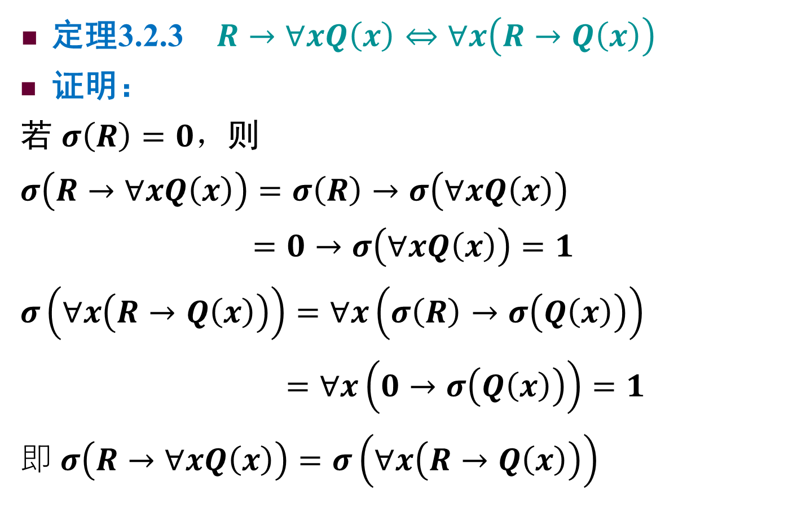
等价定理与证明
定理3.2.3 $R→∀xQ\left(x\right)⇔∀x\left(R→Q\left(x\right)\right)$
证明：
若 $σ\left(R\right)=0，$则
$$σ\left(R→∀xQ\left(x\right)\right)=σ\left(R\right)→σ\left(∀xQ\left(x\right)\right)$$
$=0→σ\left(∀xQ\left(x\right)\right)=1$
$$σ\left(∀x\left(R→Q\left(x\right)\right)\right)=∀x\left(σ\left(R\right)→σ\left(Q\left(x\right)\right)\right)$$
$=∀x\left(0→σ\left(Q\left(x\right)\right)\right)=1$
即 $σ\left(R→∀xQ\left(x\right)\right)=σ\left(∀x\left(R→Q\left(x\right)\right)\right)$

Slide 24
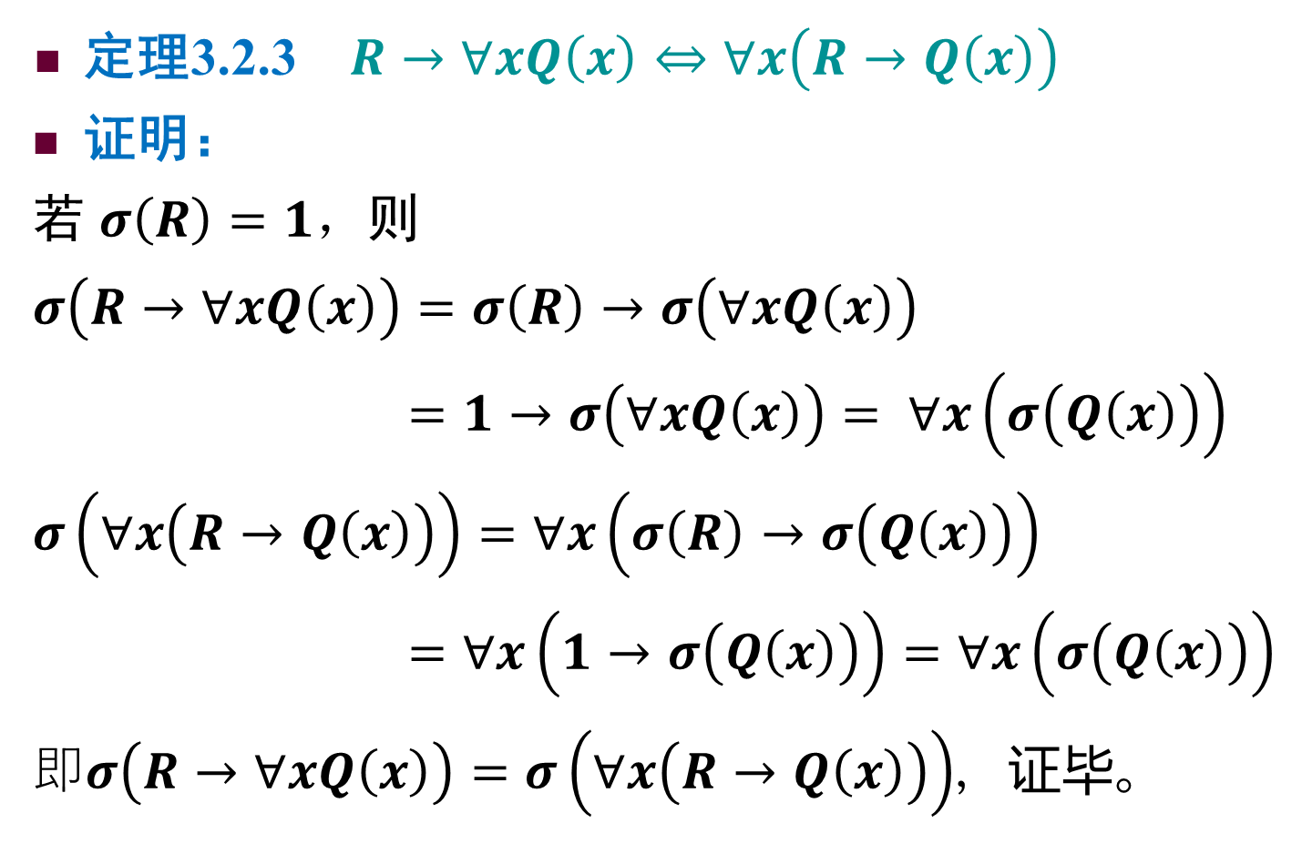
等价定理与证明
定理3.2.3 $R→∀xQ\left(x\right)⇔∀x\left(R→Q\left(x\right)\right)$
证明：
若 $σ\left(R\right)=1，$则
$$σ\left(R→∀xQ\left(x\right)\right)=σ\left(R\right)→σ\left(∀xQ\left(x\right)\right)$$
$=1→σ\left(∀xQ\left(x\right)\right)=$ $∀x\left(σ\left(Q\left(x\right)\right)\right)$
$$σ\left(∀x\left(R→Q\left(x\right)\right)\right)=∀x\left(σ\left(R\right)→σ\left(Q\left(x\right)\right)\right)$$
$=∀x\left(1→σ\left(Q\left(x\right)\right)\right)=∀x\left(σ\left(Q\left(x\right)\right)\right)$
即$σ\left(R→∀xQ\left(x\right)\right)=σ\left(∀x\left(R→Q\left(x\right)\right)\right)$，证毕。

Slide 25
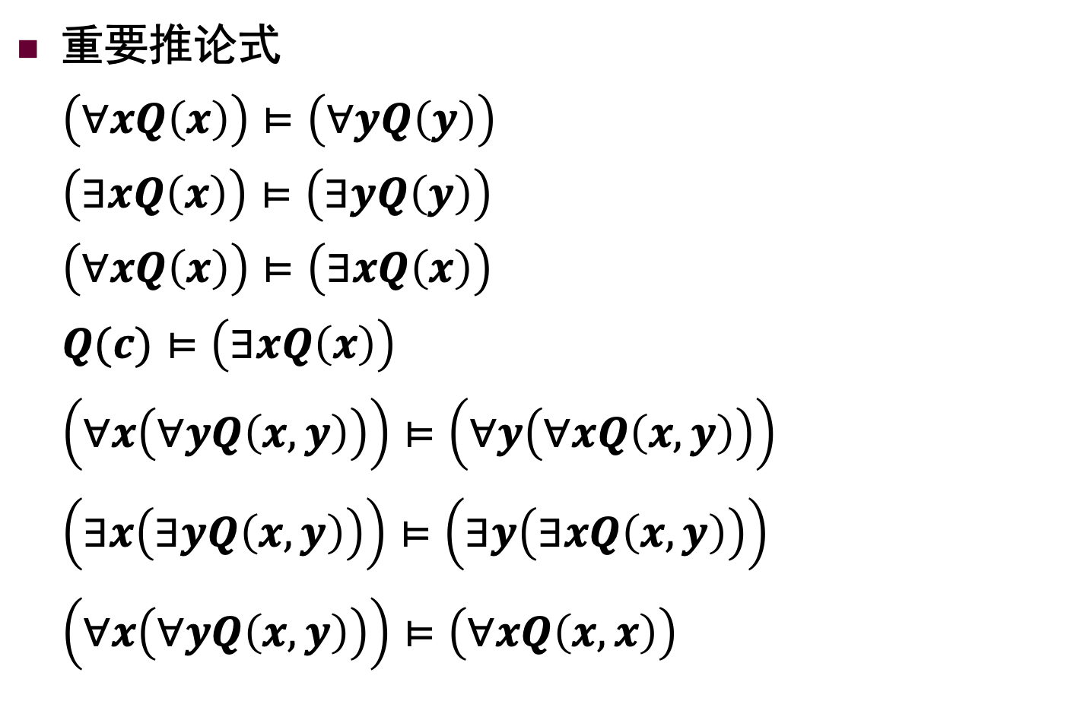
重要推论式
重要推论式
$\left(∀xQ\left(x\right)\right)⊨\left(∀yQ\left(y\right)\right)$
$\left(∃xQ\left(x\right)\right)⊨\left(∃yQ\left(y\right)\right)$
$\left(∀xQ\left(x\right)\right)⊨\left(∃xQ\left(x\right)\right)$
$Q(c)⊨\left(∃xQ\left(x\right)\right)$
$\left(∀x\left(∀yQ\left(x,y\right)\right)\right)⊨\left(∀y\left(∀xQ\left(x,y\right)\right)\right)$
$\left(∃x\left(∃yQ\left(x,y\right)\right)\right)⊨\left(∃y\left(∃xQ\left(x,y\right)\right)\right)$
$\left(∀x\left(∀yQ\left(x,y\right)\right)\right)⊨\left(∀xQ\left(x,x\right)\right)$

Slide 26
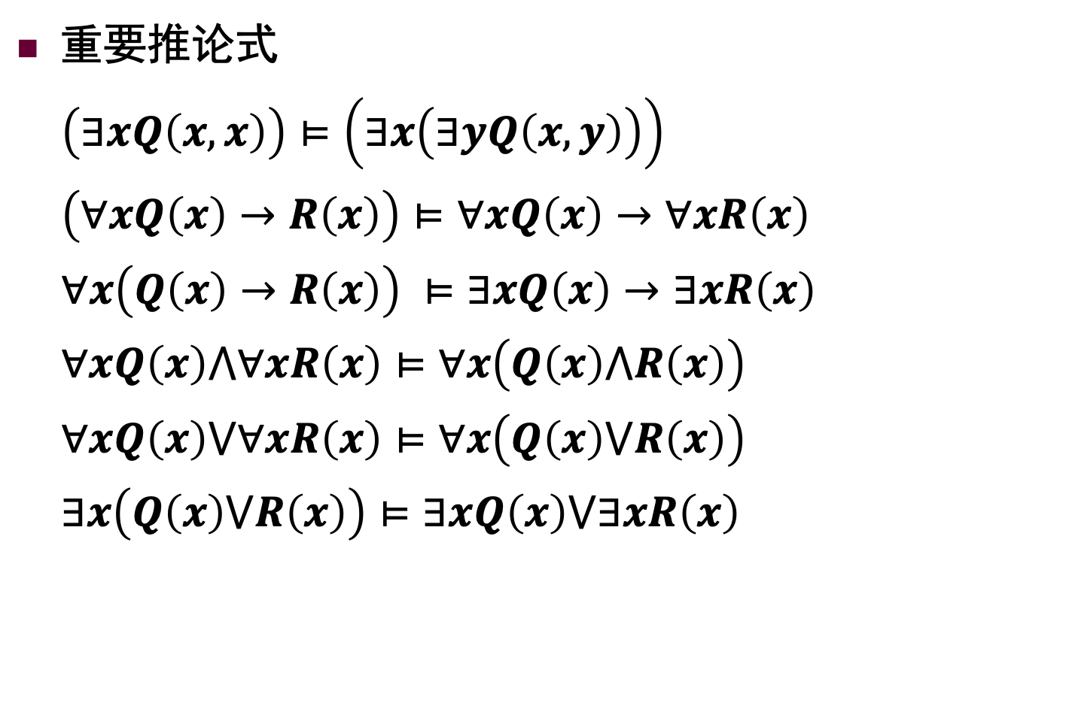
重要推论式
重要推论式
$\left(∃xQ\left(x,x\right)\right)⊨\left(∃x\left(∃yQ\left(x,y\right)\right)\right)$
$\left(∀xQ\left(x\right)→R\left(x\right)\right)⊨∀xQ\left(x\right)→∀xR\left(x\right)$
$∀x\left(Q\left(x\right)→R\left(x\right)\right) ⊨∃xQ\left(x\right)→∃xR\left(x\right)$
$∀xQ\left(x\right)⋀∀xR\left(x\right)⊨∀x\left(Q\left(x\right)⋀R\left(x\right)\right)$
$∀xQ\left(x\right)⋁∀xR\left(x\right)⊨∀x\left(Q\left(x\right)⋁R\left(x\right)\right)$
$∃x\left(Q\left(x\right)⋁R\left(x\right)\right)⊨∃xQ\left(x\right)⋁∃xR\left(x\right)$

Slide 27
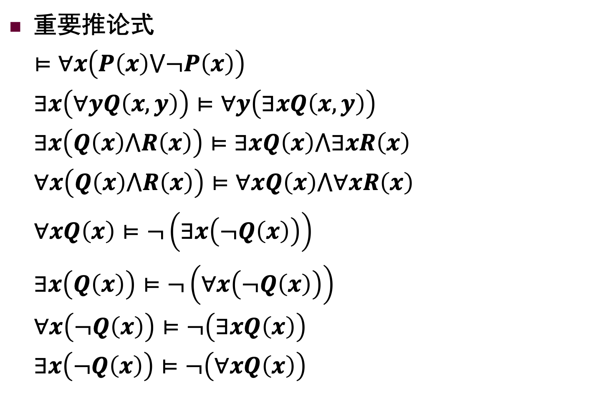
重要推论式
重要推论式
$⊨∀x\left(P\left(x\right)⋁¬P\left(x\right)\right)$
$∃x\left(∀yQ\left(x,y\right)\right)⊨∀y\left(∃xQ\left(x,y\right)\right)$
$∃x\left(Q\left(x\right)⋀R\left(x\right)\right)⊨∃xQ\left(x\right)⋀∃xR\left(x\right)$
$∀x\left(Q\left(x\right)⋀R\left(x\right)\right)⊨∀xQ\left(x\right)⋀∀xR\left(x\right)$
$∀xQ\left(x\right)⊨¬\left(∃x\left(¬Q\left(x\right)\right)\right)$
$∃x\left(Q\left(x\right)\right)⊨¬\left(∀x\left(¬Q\left(x\right)\right)\right)$
$∀x\left(¬Q\left(x\right)\right)⊨¬\left(∃xQ\left(x\right)\right)$
$∃x\left(¬Q\left(x\right)\right)⊨¬\left(∀xQ\left(x\right)\right)$

Slide 28
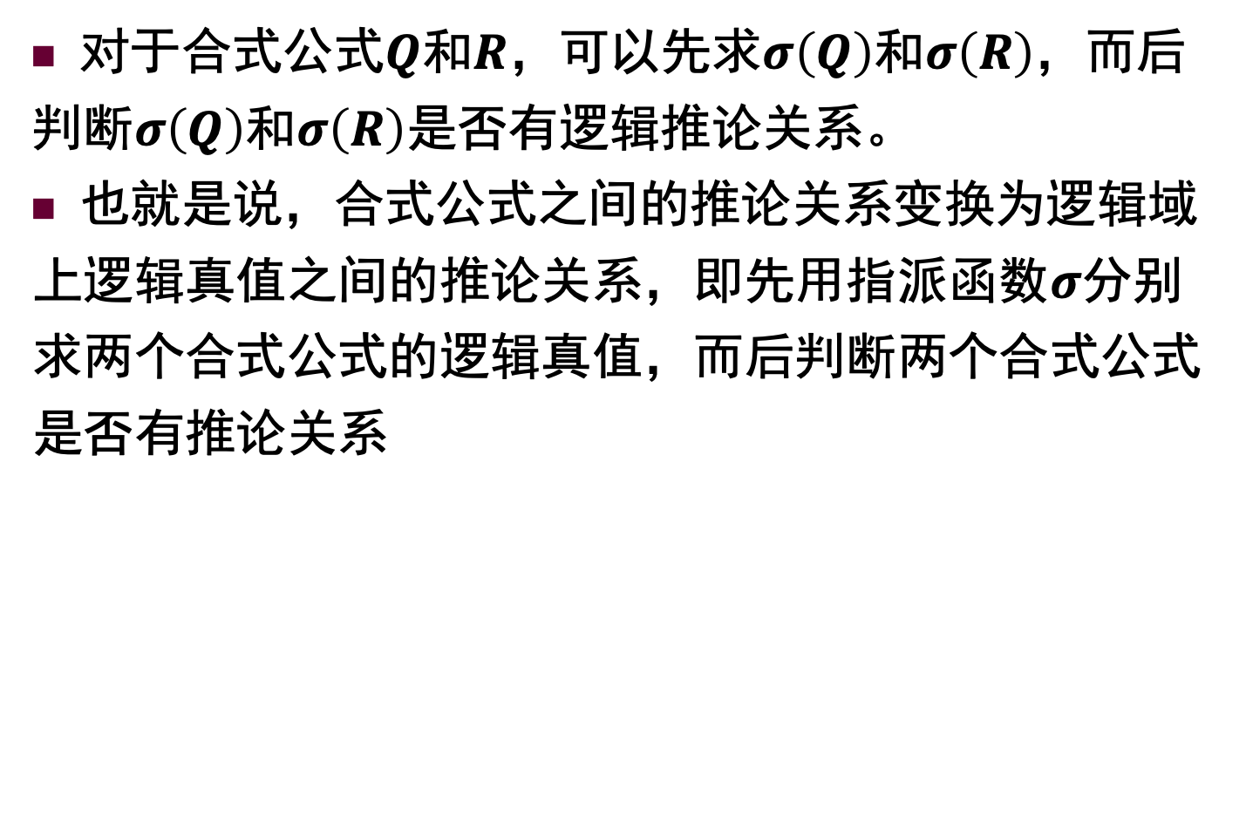
重要推论式
对于合式公式$Q$和$R$，可以先求$σ\left(Q\right)$和$σ\left(R\right)$，而后判断$σ\left(Q\right)$和$σ\left(R\right)$是否有逻辑推论关系。
也就是说，合式公式之间的推论关系变换为逻辑域上逻辑真值之间的推论关系，即先用指派函数$σ$分别求两个合式公式的逻辑真值，而后判断两个合式公式是否有推论关系

Slide 29
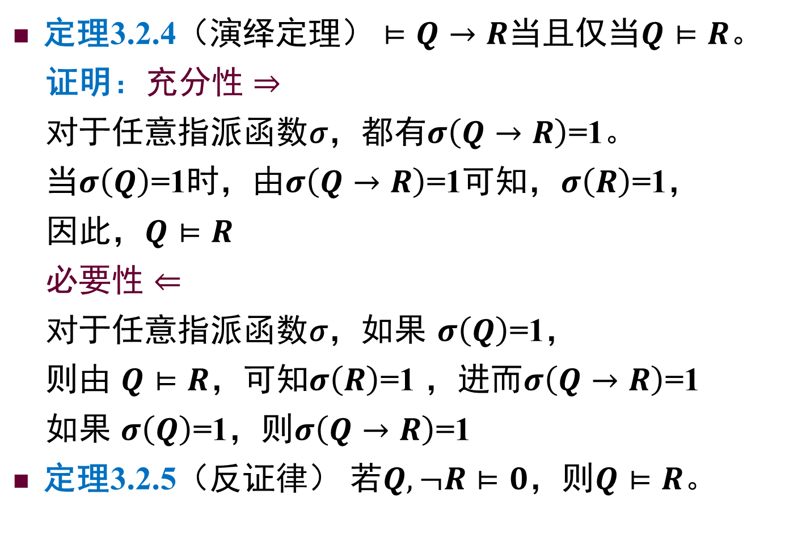
演绎定理与反证律
定理3.2.4（演绎定理） $⊨Q→R$当且仅当$Q⊨R$。
证明：充分性 $⇒$
对于任意指派函数𝜎，都有$σ\left(Q→R\right)$=1。
当$σ\left(Q\right)$=1时，由$σ\left(Q→R\right)$=1可知，$σ\left(R\right)$=1，
因此，$Q⊨R$
必要性 $⇐$
对于任意指派函数𝜎，如果 $σ\left(Q\right)$=1，
则由 $Q⊨R$，可知$σ\left(R\right)$=1 ，进而$σ\left(Q→R\right)$=1
如果 $σ\left(Q\right)$=1，则$σ\left(Q→R\right)$=1
定理3.2.5（反证律） 若$Q,¬R⊨0$，则$Q⊨R$。

Slide 30
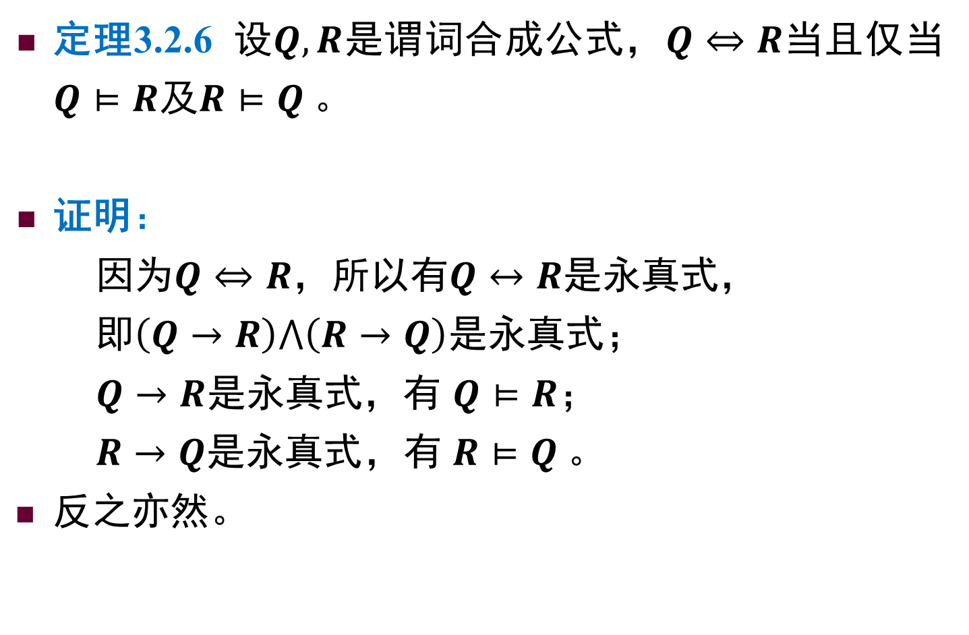
推论判断的方法
定理3.2.6 设$Q,R$是谓词合成公式，$Q⇔R$当且仅当$Q⊨R$及$R⊨Q$。
证明：
因为$Q⇔R$，所以有$Q↔R$是永真式，
即$\left(Q→R\right)⋀\left(R→Q\right)\text{是永真式}$；
$Q→R$是永真式，有 $Q⊨R$；
$R→Q\text{是永真式}$，有 $R⊨Q$。
反之亦然。

Slide 31
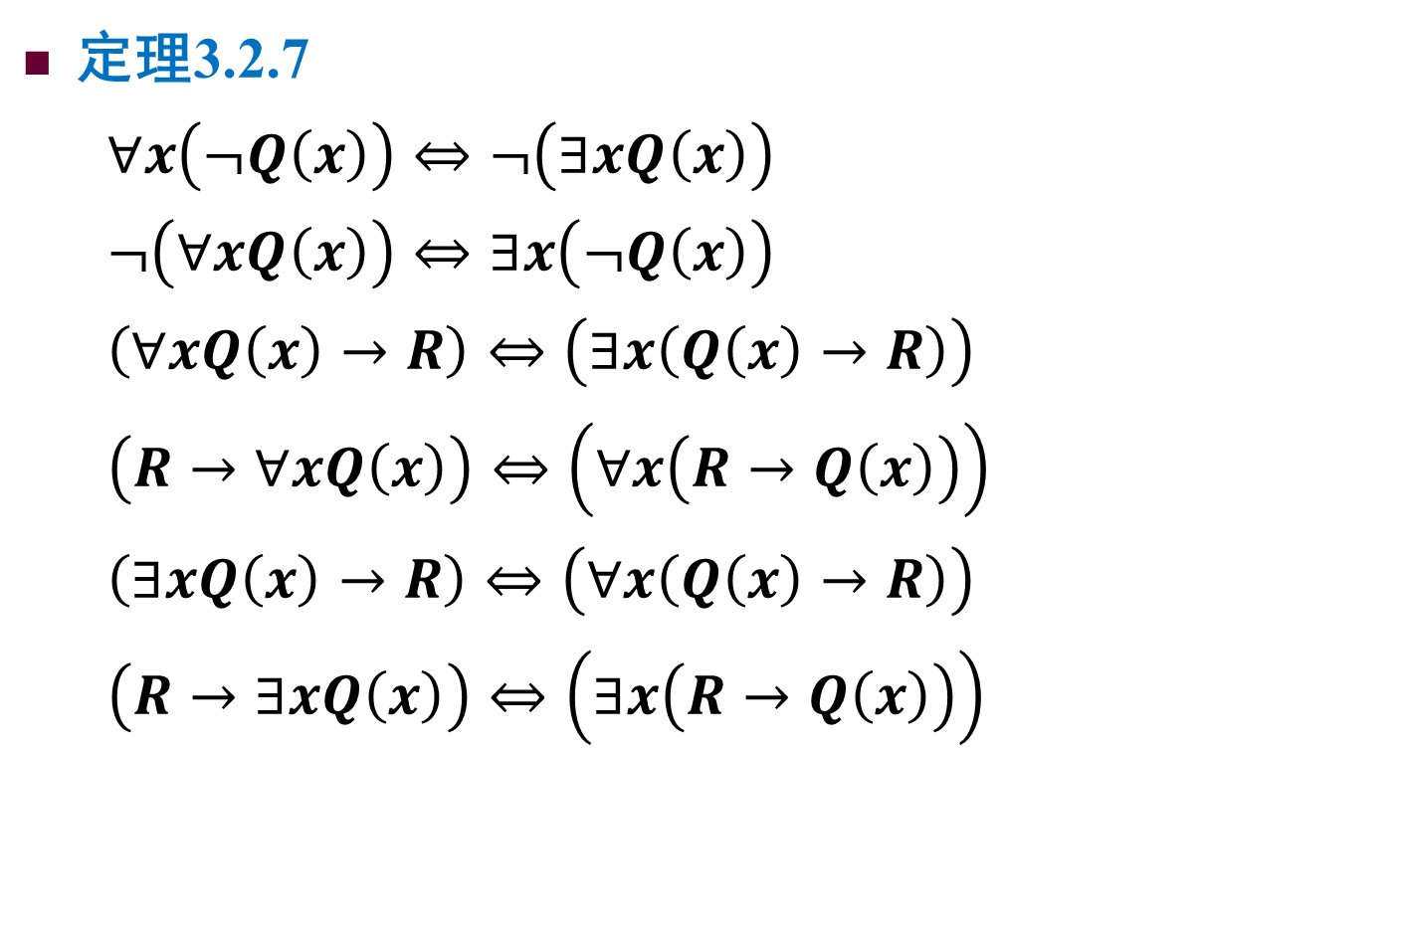
推论判断的方法
定理3.2.7
$∀x\left(¬Q\left(x\right)\right)⇔¬\left(∃xQ\left(x\right)\right)$
$¬\left(∀xQ\left(x\right)\right)⇔∃x\left(¬Q\left(x\right)\right)$
$\left(∀xQ\left(x\right)→R\right)⇔\left(∃x\left(Q\left(x\right)→R\right)\right)$
$\left(R→∀xQ\left(x\right)\right)⇔\left(∀x\left(R→Q\left(x\right)\right)\right)$
$\left(∃xQ\left(x\right)→R\right)⇔\left(∀x\left(Q\left(x\right)→R\right)\right)$
$\left(R→∃xQ\left(x\right)\right)⇔\left(∃x\left(R→Q\left(x\right)\right)\right)$

Slide 32
重要定理
定理3.2.8 ⊨𝑄当且仅当𝑄是永真式。
证明：
对于任意指派函数𝜎，都有𝜎(𝑄)=1。
因此，𝑄是永真式。反之亦然。

Slide 33
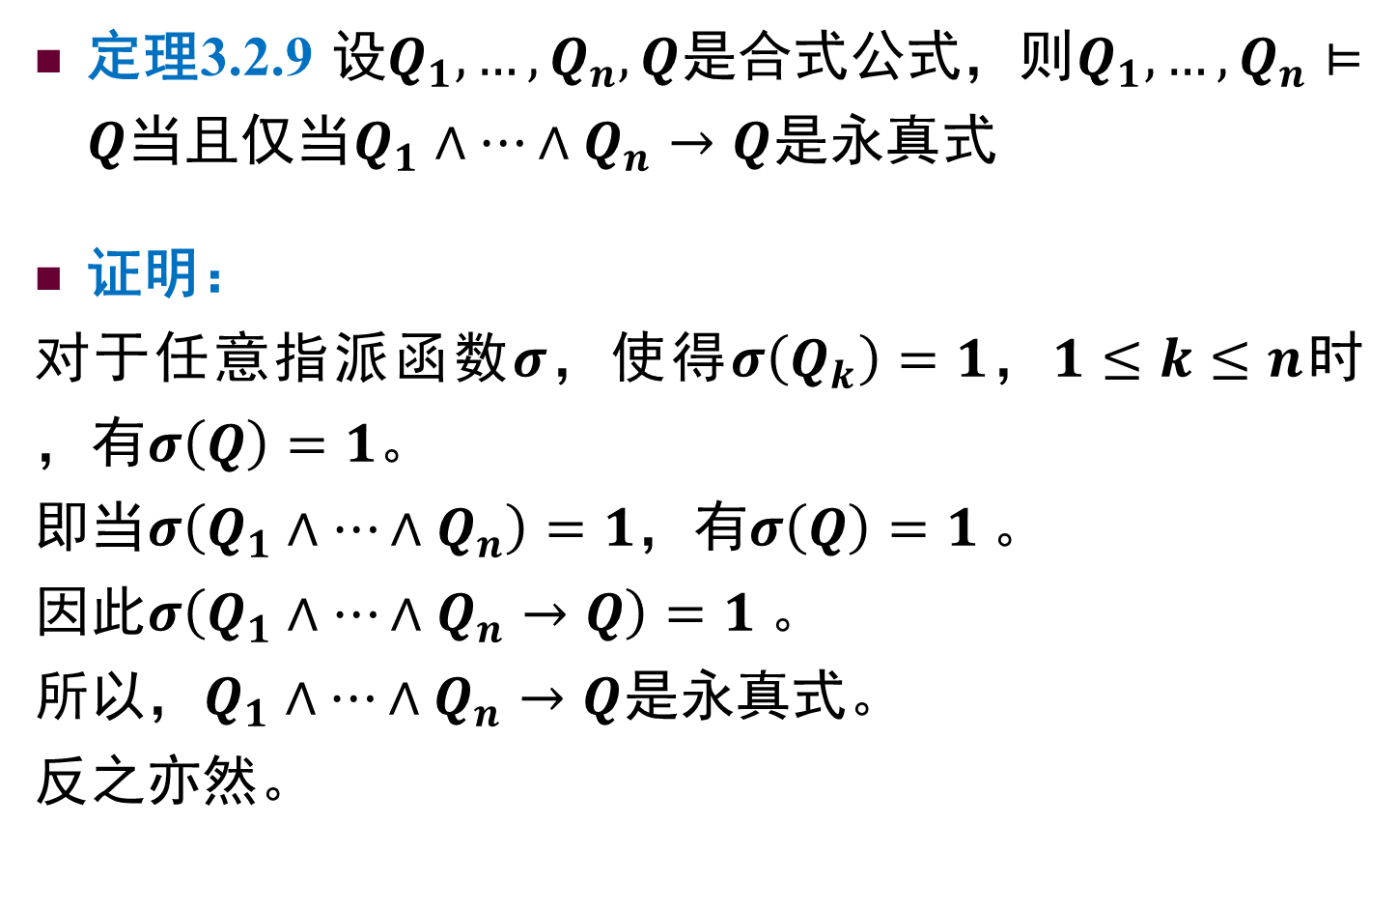
重要定理
定理3.2.9 设$Q_{1},…,Q_{n},Q$是合式公式，则$Q_{1},…,Q_{n}⊨Q$当且仅当$Q_{1}∧…∧Q_{n}→Q$是永真式
证明：
对于任意指派函数$σ$，使得$σ\left(Q_{k}\right)=1$，$1≤k≤n$时，有$σ\left(Q\right)=1$。
即当$σ\left(Q_{1}∧…∧Q_{n}\right)=1$，有$σ\left(Q\right)=1$。
因此$σ\left(Q_{1}∧…∧Q_{n}→Q\right)=1$。
所以，$Q_{1}∧…∧Q_{n}→Q$是永真式。
反之亦然。

Slide 34
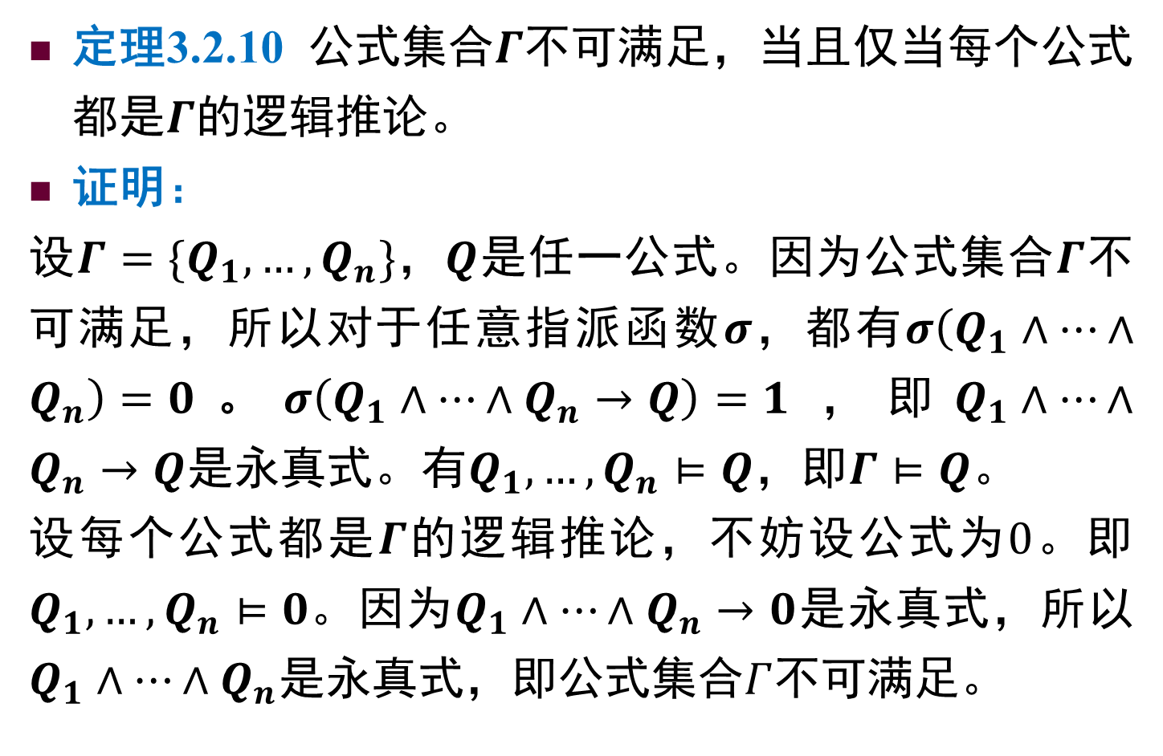
重要定理
定理3.2.10 公式集合$Γ$不可满足，当且仅当每个公式都是$Γ$的逻辑推论。
证明：
设$Γ=\{Q_{1},…,Q_{n}\}$，$Q$是任一公式。因为公式集合$Γ$不可满足，所以对于任意指派函数$σ$，都有$σ\left(Q_{1}∧…∧Q_{n}\right)=0$。$σ\left(Q_{1}∧…∧Q_{n}→Q\right)=1$，即$Q_{1}∧…∧Q_{n}→Q$是永真式。有$Q_{1},…,Q_{n}⊨Q$，即$Γ⊨Q$。
设每个公式都是$Γ$的逻辑推论，不妨设公式为$0$。即$Q_{1},…,Q_{n}⊨0$。因为$Q_{1}∧…∧Q_{n}→0$是永真式，所以$Q_{1}∧…∧Q_{n}$是永真式，即公式集合$Γ$不可满足。

Slide 35
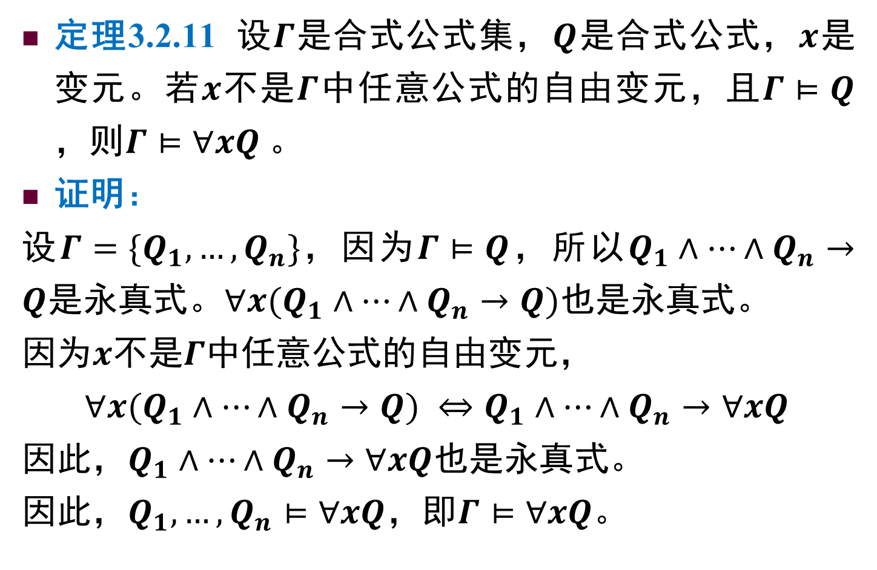
重要定理
定理3.2.11 设$Γ$是合式公式集，$Q$是合式公式，$x$是变元。若$x$不是$Γ$中任意公式的自由变元，且$Γ⊨Q$，则$Γ⊨∀xQ$。
证明：
设$Γ=\{Q_{1},…,Q_{n}\}$，因为$Γ⊨Q$，所以$Q_{1}∧…∧Q_{n}→Q$是永真式。$∀x(Q_{1}∧…∧Q_{n}→Q)$也是永真式。
因为$x$不是$Γ$中任意公式的自由变元，
$$∀x(Q_{1}∧…∧Q_{n}→Q) ⇔Q_{1}∧…∧Q_{n}→∀xQ$$
因此，$Q_{1}∧…∧Q_{n}→∀xQ$也是永真式。
因此，$Q_{1},…,Q_{n}⊨∀xQ$，即$Γ⊨∀xQ$。

Slide 36
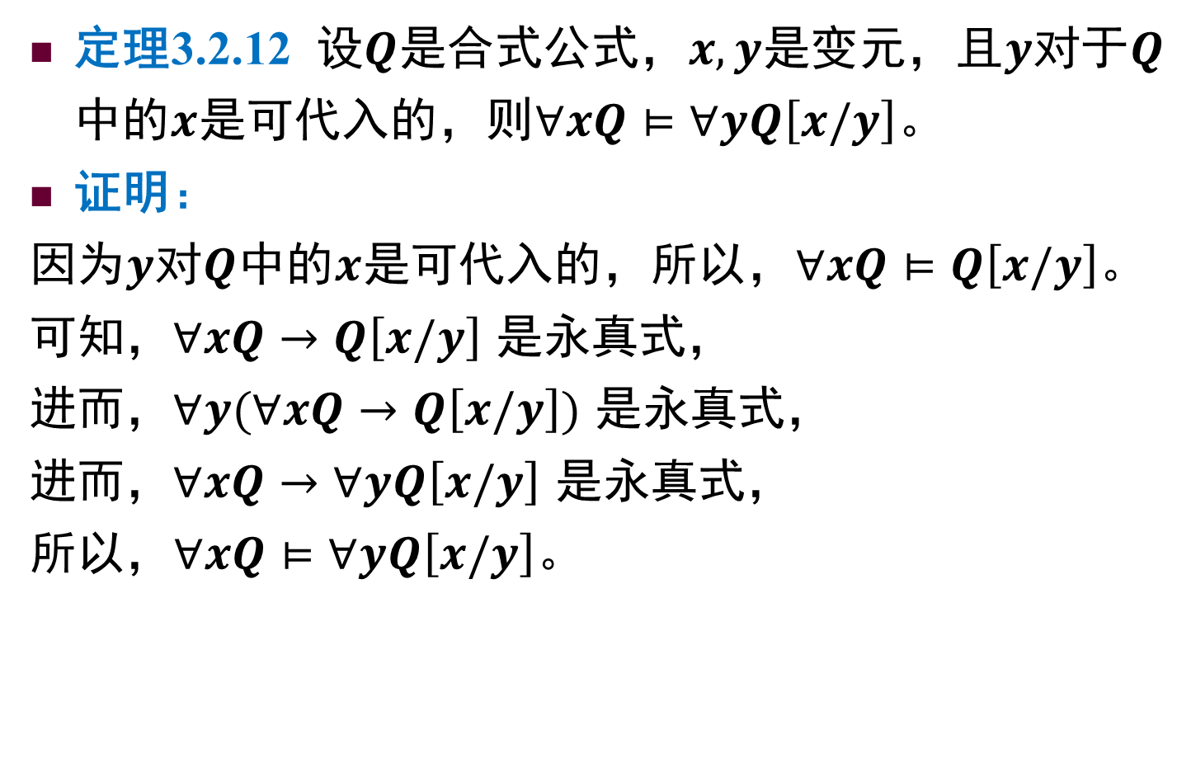
重要定理
定理3.2.12 设$Q$是合式公式，$x,y$是变元，且$y$对于$Q$中的$x$是可代入的，则$∀xQ⊨∀yQ\left[x/y\right]$。
证明：
因为$y$对$Q$中的$x$是可代入的，所以，$∀xQ⊨Q\left[x/y\right]$。
可知，$∀xQ→Q\left[x/y\right]$ 是永真式，
进而，$∀y(∀xQ→Q\left[x/y\right])$ 是永真式，
进而，$∀xQ→∀yQ\left[x/y\right]$ 是永真式，
所以，$∀xQ⊨∀yQ\left[x/y\right]$。

Slide 37
本章内容
谓词合式公式语义
推论关系和相等关系
推论与等价关系的语义
推论判断的方法
重要定理
前束范式与斯科伦范式
一阶理论语言
论域、结构与模型

Slide 38
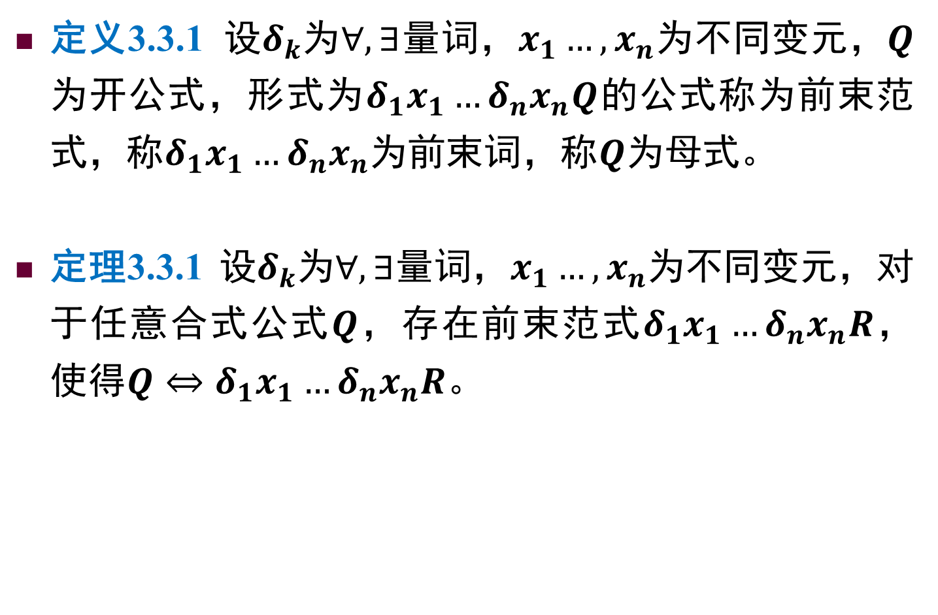
前束范式定义
定义3.3.1 设$δ_{k}$为$∀,∃$量词，$x_{1}…,x_{n}$为不同变元，$Q$为开公式，形式为$δ_{1}x_{1}…δ_{n}x_{n}Q$的公式称为前束范式，称$δ_{1}x_{1}…δ_{n}x_{n}$为前束词，称$Q$为母式。
定理3.3.1 设$δ_{k}$为$∀,∃$量词，$x_{1}…,x_{n}$为不同变元，对于任意合式公式$Q$，存在前束范式$δ_{1}x_{1}…δ_{n}x_{n}R$，使得$Q⇔δ_{1}x_{1}…δ_{n}x_{n}R$。

Slide 39
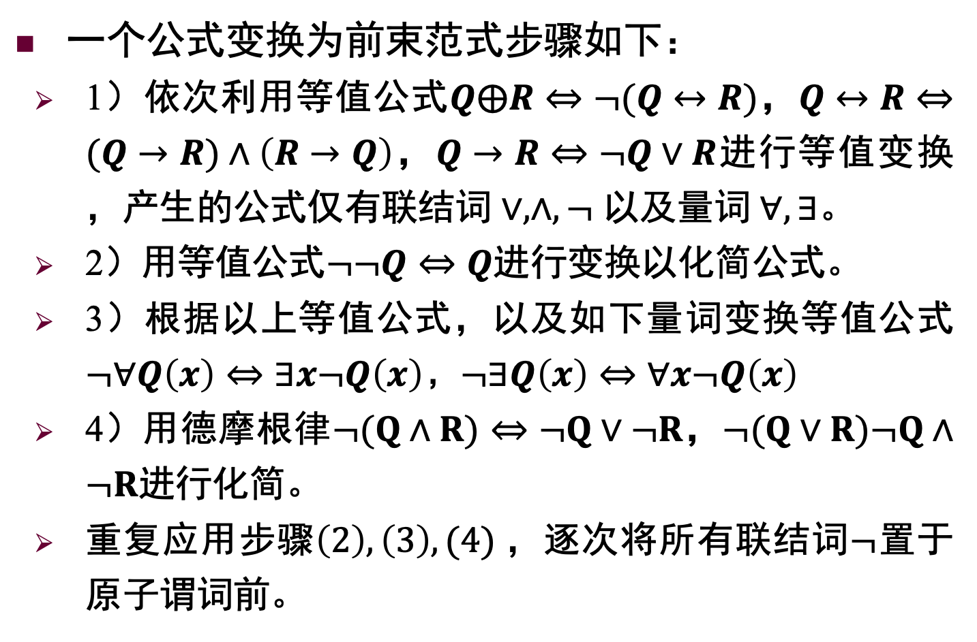
前束范式变换步骤
一个公式变换为前束范式步骤如下：
1）依次利用等值公式$Q⨁R⇔¬(Q↔R)$，$Q↔R⇔(Q→R)∧\left(R→Q\right)$，$Q→R⇔¬Q∨R$进行等值变换，产生的公式仅有联结词 $∨,∧,¬$ 以及量词 $∀,∃$。
2）用等值公式$¬¬Q⇔Q$进行变换以化简公式。
3）根据以上等值公式，以及如下量词变换等值公式$¬∀Q\left(x\right)⇔∃x¬Q\left(x\right)$，$¬∃Q\left(x\right)⇔∀x¬Q\left(x\right)$
4）用德摩根律$¬(Q∧R)⇔¬Q∨¬R$，$¬(Q∨R)¬Q∧¬R$进行化简。
重复应用步骤$\left(2\right),\left(3\right),(4)$，逐次将所有联结词$¬$置于原子谓词前。

Slide 40
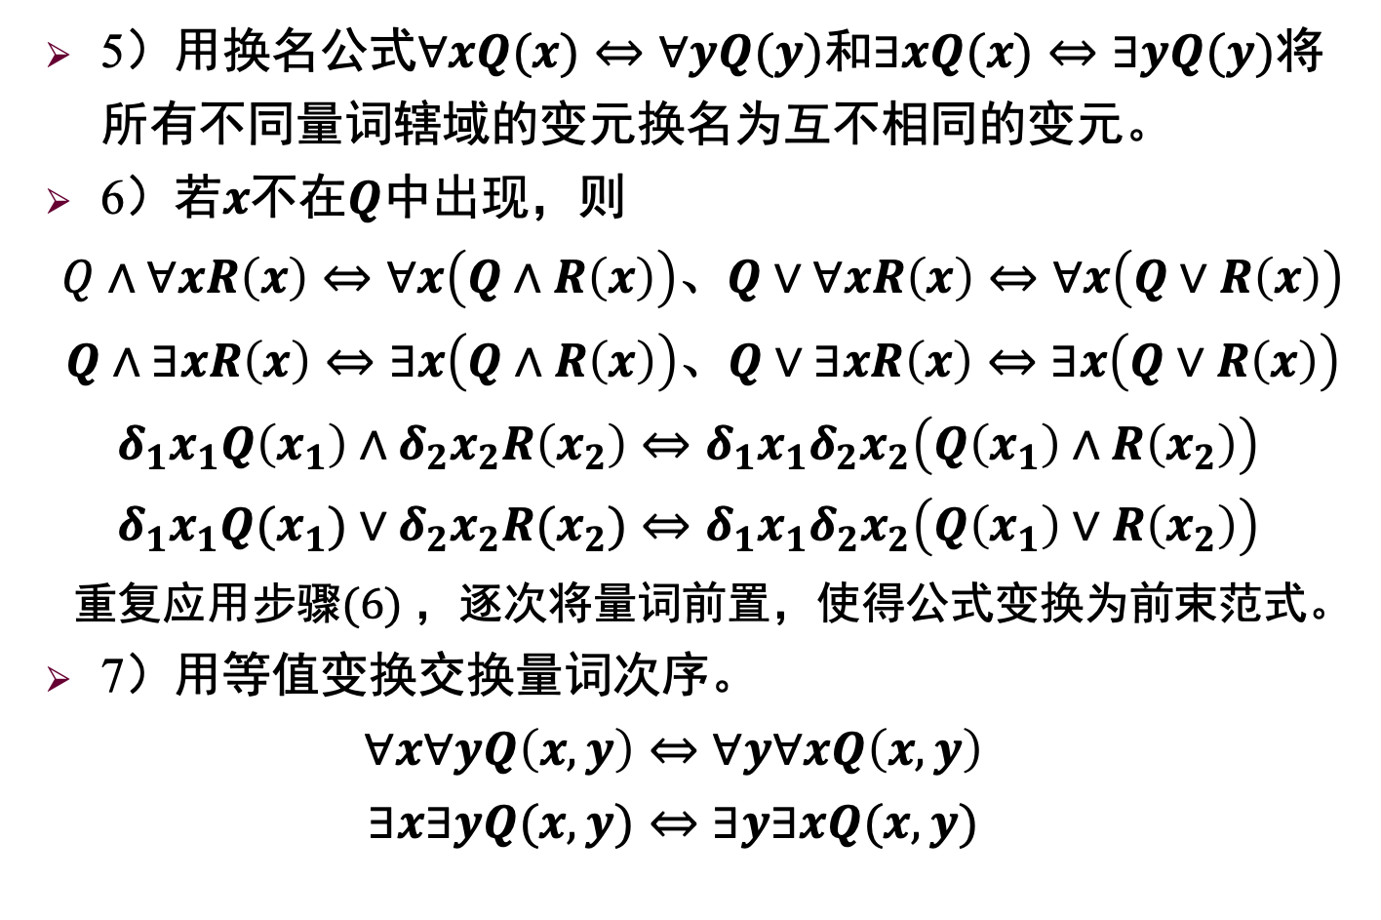
前束范式变换步骤
5）用换名公式$∀xQ(x)⇔∀yQ(y)$和$∃xQ(x)⇔∃yQ(y)$将所有不同量词辖域的变元换名为互不相同的变元。
6）若$x$不在$Q$中出现，则
$Q∧∀xR\left(x\right)⇔∀x\left(Q∧R\left(x\right)\right)$、$Q∨∀xR\left(x\right)⇔∀x\left(Q∨R\left(x\right)\right)$
$Q∧∃xR\left(x\right)⇔∃x\left(Q∧R\left(x\right)\right)$、$Q∨∃xR\left(x\right)⇔∃x\left(Q∨R\left(x\right)\right)$
$$δ_{1}x_{1}Q\left(x_{1}\right)∧δ_{2}x_{2}R\left(x_{2}\right)⇔δ_{1}x_{1}δ_{2}x_{2}\left(Q\left(x_{1}\right)∧R\left(x_{2}\right)\right)$$
$$δ_{1}x_{1}Q(x_{1})∨δ_{2}x_{2}R(x_{2})⇔δ_{1}x_{1}δ_{2}x_{2}\left(Q\left(x_{1}\right)∨R\left(x_{2}\right)\right)$$
重复应用步骤$(6)$ ，逐次将量词前置，使得公式变换为前束范式。
7）用等值变换交换量词次序。
$$∀x∀yQ\left(x,y\right)⇔∀y∀xQ\left(x,y\right)$$
$$∃x∃yQ(x,y)⇔∃y∃xQ(x,y)$$

Slide 41
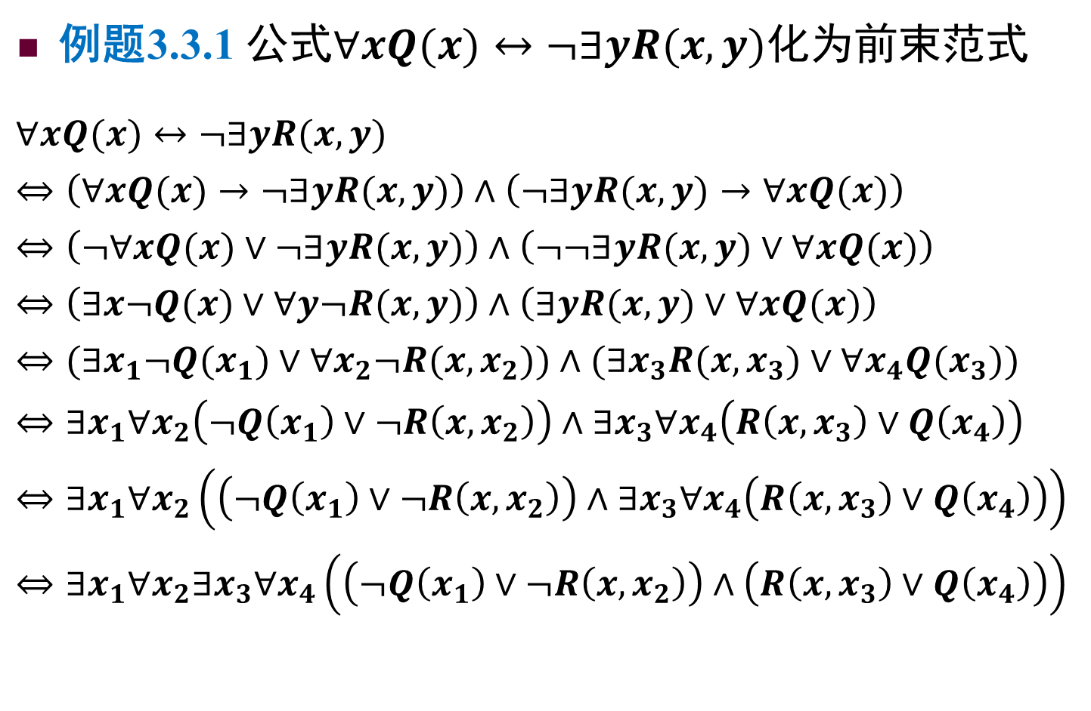
前束范式例题
例题3.3.1 公式$∀xQ(x)↔¬∃yR(x,y)$化为前束范式
$$∀xQ(x)↔¬∃yR(x,y)$$
$$⇔\left(∀xQ(x)→¬∃yR(x,y)\right)∧\left(¬∃yR(x,y)→∀xQ(x)\right)$$
$$⇔\left(¬∀xQ(x)∨¬∃yR(x,y)\right)∧\left(¬¬∃yR(x,y)∨∀xQ(x)\right)$$
$$⇔\left(∃x¬Q(x)∨∀y¬R(x,y)\right)∧\left(∃yR(x,y)∨∀xQ(x)\right)$$
$$⇔(∃x_{1}¬Q(x_{1})∨∀x_{2}¬R(x,x_{2}))∧(∃x_{3}R(x,x_{3})∨∀x_{4}Q(x_{3}))$$
$$⇔∃x_{1}∀x_{2}\left(¬Q\left(x_{1}\right)∨¬R\left(x,x_{2}\right)\right)∧∃x_{3}∀x_{4}\left(R\left(x,x_{3}\right)∨Q\left(x_{4}\right)\right)$$
$$⇔∃x_{1}∀x_{2}\left(\left(¬Q\left(x_{1}\right)∨¬R\left(x,x_{2}\right)\right)∧∃x_{3}∀x_{4}\left(R\left(x,x_{3}\right)∨Q\left(x_{4}\right)\right)\right)$$
$$⇔∃x_{1}∀x_{2}∃x_{3}∀x_{4}\left(\left(¬Q\left(x_{1}\right)∨¬R\left(x,x_{2}\right)\right)∧\left(R\left(x,x_{3}\right)∨Q\left(x_{4}\right)\right)\right)$$

Slide 42
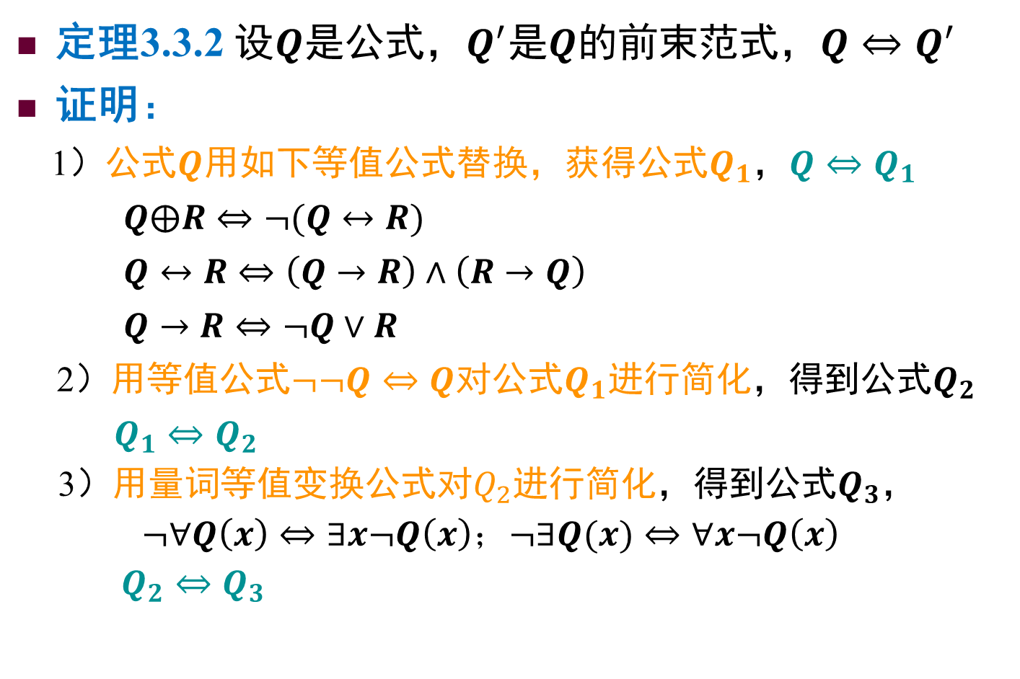
前束范式的等价性
定理3.3.2 设$Q$是公式，$Q^{′}$是$Q$的前束范式，$Q⇔Q^{′}$
证明：
1）公式$Q$用如下等值公式替换，获得公式$Q_{1}$，$Q⇔Q_{1}$
$Q⨁R⇔¬(Q↔R)$
$Q↔R⇔\left(Q→R\right)∧\left(R→Q\right)$
$Q→R⇔¬Q∨R$
2）用等值公式$¬¬Q⇔Q$对公式$Q_{1}$进行简化，得到公式$Q_{2}$
$Q_{1}⇔Q_{2}$
3）用量词等值变换公式对$Q_{2}$进行简化，得到公式$Q_{3}$，
$$¬∀Q\left(x\right)⇔∃x¬Q\left(x\right)；¬∃Q(x)⇔∀x¬Q\left(x\right)$$
$Q_{2}⇔Q_{3}$

Slide 43
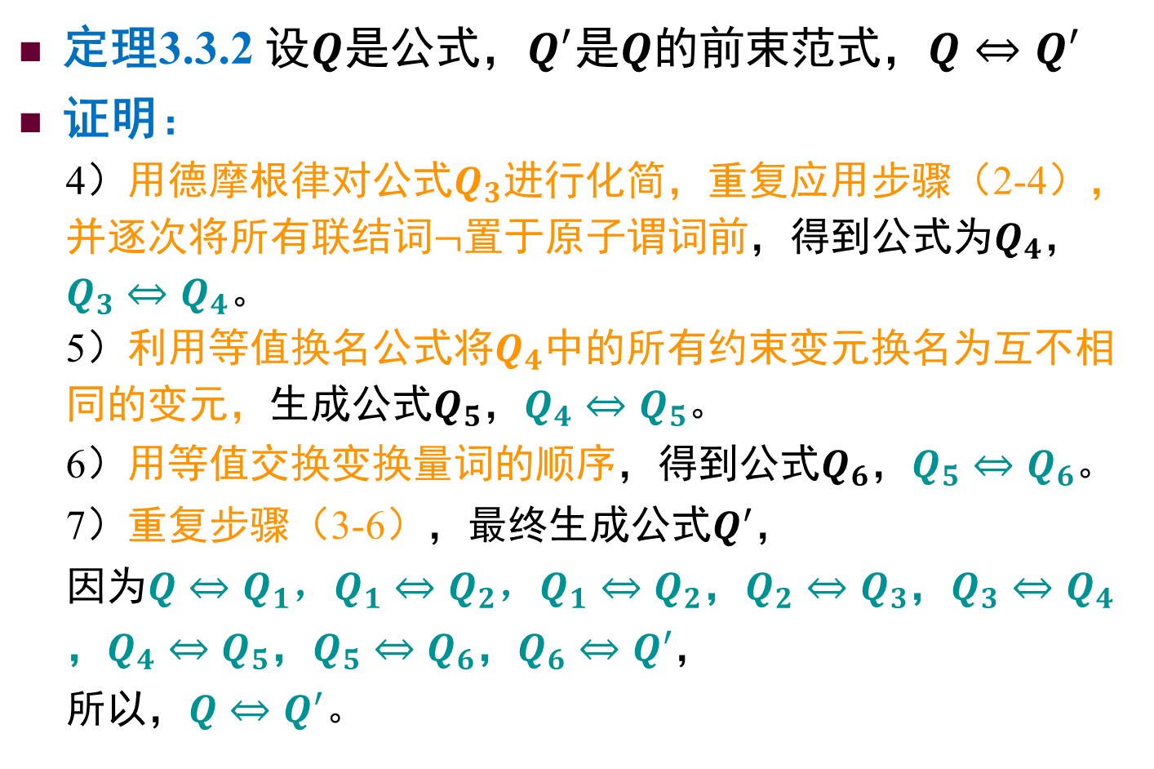
前束范式的等价性
定理3.3.2 设$Q$是公式，$Q^{′}$是$Q$的前束范式，$Q⇔Q^{′}$
证明：
4）用德摩根律对公式$Q_{3}$进行化简，重复应用步骤（2-4），并逐次将所有联结词$¬$置于原子谓词前，得到公式为$Q_{4}$，
$Q_{3}⇔Q_{4}$。
5）利用等值换名公式将$Q_{4}$中的所有约束变元换名为互不相同的变元，生成公式$Q_{5}$，$Q_{4}⇔Q_{5}$。
6）用等值交换变换量词的顺序，得到公式$Q_{6}$，$Q_{5}⇔Q_{6}$。
7）重复步骤（3-6），最终生成公式$Q^{′}$，
因为$Q⇔Q_{1}$，$Q_{1}⇔Q_{2}$，$Q_{1}⇔Q_{2}$，$Q_{2}⇔Q_{3}$，$Q_{3}⇔Q_{4}$，$Q_{4}⇔Q_{5}$，$Q_{5}⇔Q_{6}$，$Q_{6}⇔Q^{′}$，
所以，$Q⇔Q^{′}$。

Slide 44
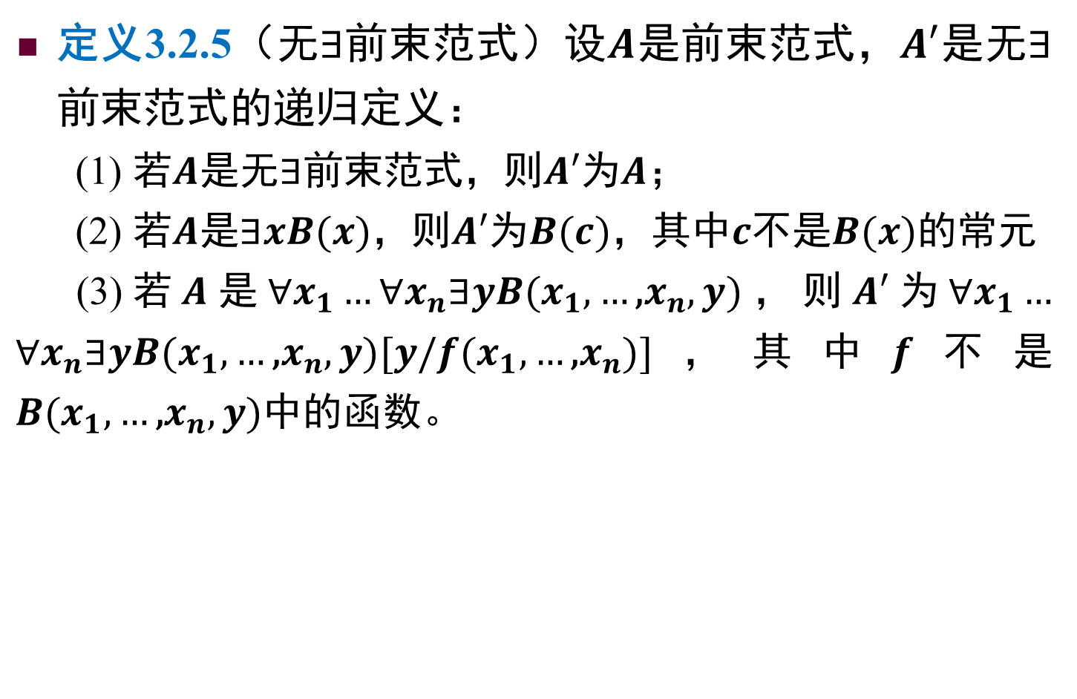
无存在前束范式
定义3.2.5（无$∃$前束范式）设$A$是前束范式，$A′$是无$∃$前束范式的递归定义：
(1) 若$A$是无$∃$前束范式，则$A′$为$A$；
(2) 若$A$是$∃xB(x)$，则$A′$为$B(c)$，其中$c$不是$B(x)$的常元
(3)若$A$是$∀x_{1}…∀x_{n}∃yB(x_{1},…\text{,}x_{n},y)$，则$A′$为$∀x_{1}…$ $∀x_{n}∃yB(x_{1},…\text{,}x_{n},y)[y/f(x_{1},…\text{,}x_{n})]$，其中$f$不是$B(x_{1},…\text{,}x_{n},y)$中的函数。

Slide 45
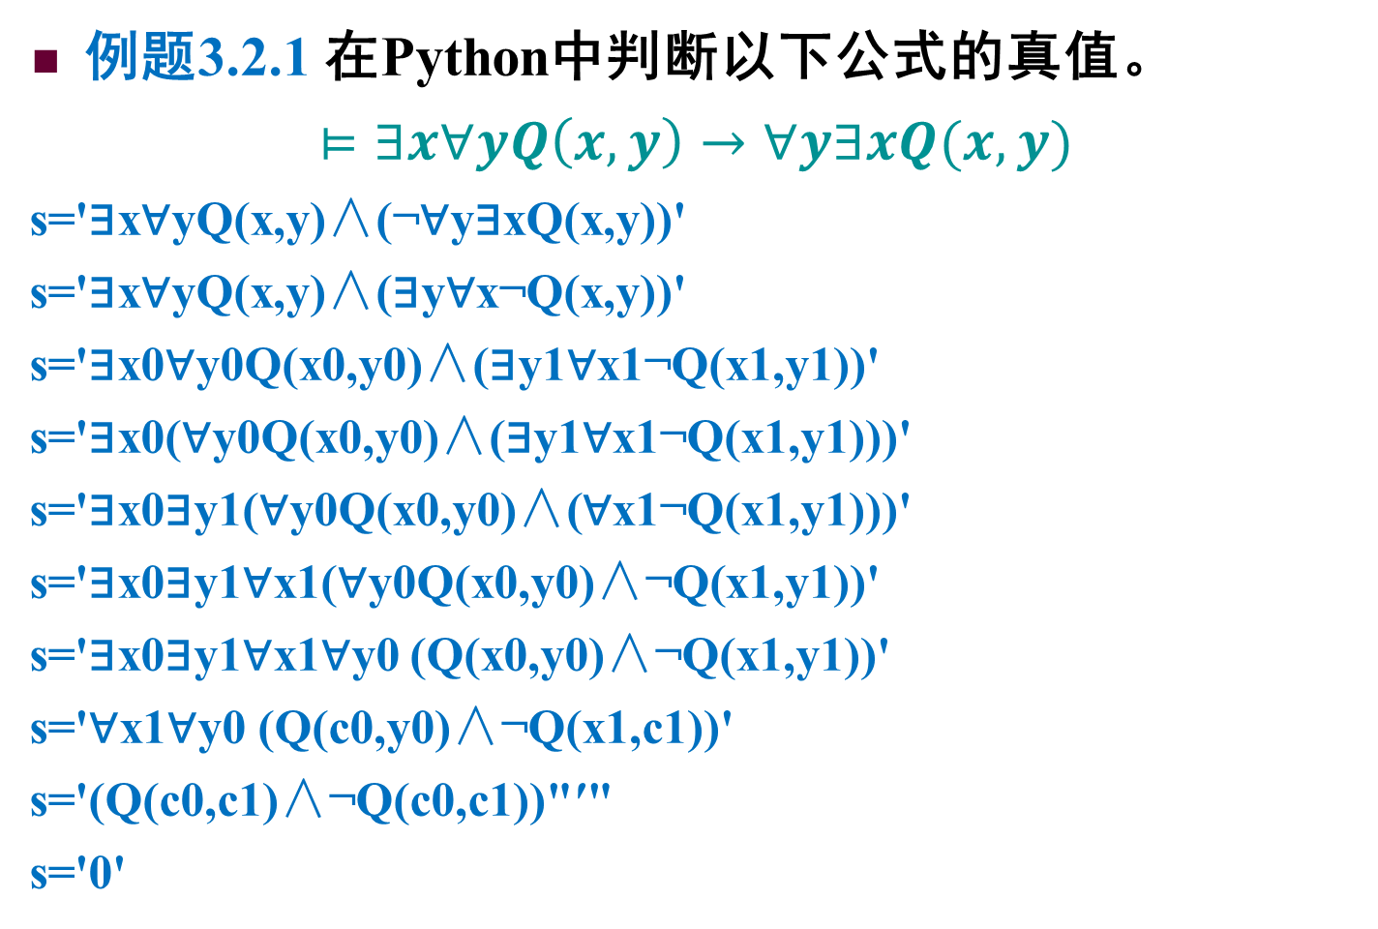
利用前束范式进行推论判断
例题3.2.1 在Python中判断以下公式的真值。
$$⊨∃x∀yQ\left(x,y\right)→∀y∃xQ(x,y)$$
s='∃x∀yQ(x,y)∧(¬∀y∃xQ(x,y))'
s='∃x∀yQ(x,y)∧(∃y∀x¬Q(x,y))'
s='∃x0∀y0Q(x0,y0)∧(∃y1∀x1¬Q(x1,y1))'
s='∃x0(∀y0Q(x0,y0)∧(∃y1∀x1¬Q(x1,y1)))'
s='∃x0∃y1(∀y0Q(x0,y0)∧(∀x1¬Q(x1,y1)))'
s='∃x0∃y1∀x1(∀y0Q(x0,y0)∧¬Q(x1,y1))'
s='∃x0∃y1∀x1∀y0 (Q(x0,y0)∧¬Q(x1,y1))'
s='∀x1∀y0 (Q(c0,y0)∧¬Q(x1,c1))'
s='(Q(c0,c1)∧¬Q(c0,c1))"′"
s='0'

Slide 46
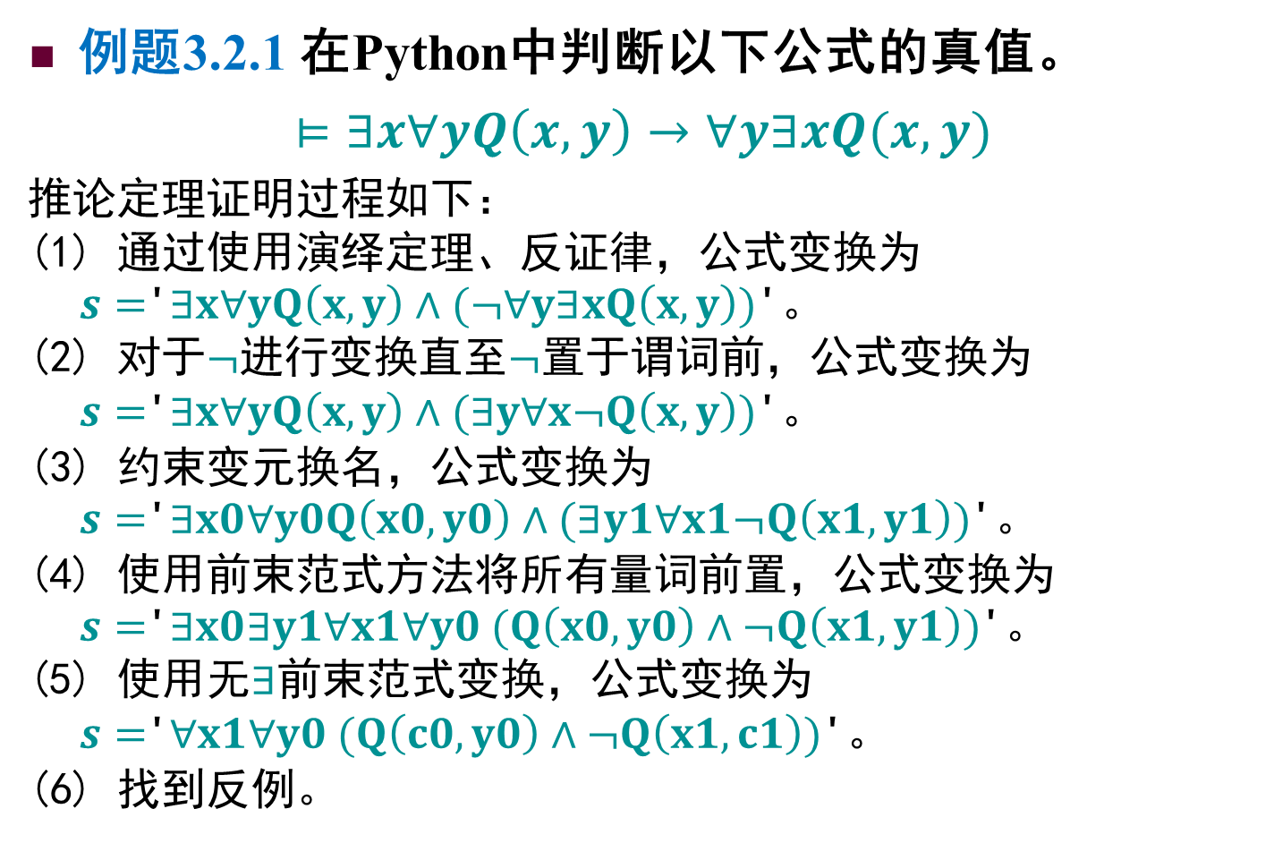
利用前束范式进行推论判断
例题3.2.1 在Python中判断以下公式的真值。
$$⊨∃x∀yQ\left(x,y\right)→∀y∃xQ(x,y)$$
推论定理证明过程如下：
(1) 通过使用演绎定理、反证律，公式变换为
$s=$'$∃x∀yQ\left(x,y\right)∧(¬∀y∃xQ\left(x,y\right))$'。
(2) 对于$¬$进行变换直至$¬$置于谓词前，公式变换为
$s=$'$∃x∀yQ\left(x,y\right)∧(∃y∀x¬Q\left(x,y\right))$'。
(3) 约束变元换名，公式变换为
$s=$'$∃x0∀y0Q\left(x0,y0\right)∧(∃y1∀x1¬Q\left(x1,y1\right))$'。
(4) 使用前束范式方法将所有量词前置，公式变换为
$s=$'$∃x0∃y1∀x1∀y0 (Q\left(x0,y0\right)∧¬Q\left(x1,y1\right))$'。
(5) 使用无$∃$前束范式变换，公式变换为
$s=$'$∀x1∀y0 (Q\left(c0,y0\right)∧¬Q\left(x1,c1\right))$'。
(6) 找到反例。

Slide 47
本章内容
谓词合式公式语义
推论关系和相等关系
推论与等价关系的语义
推论判断的方法
重要定理
前束范式与斯科伦范式
一阶理论语言
论域、结构与模型

Slide 48
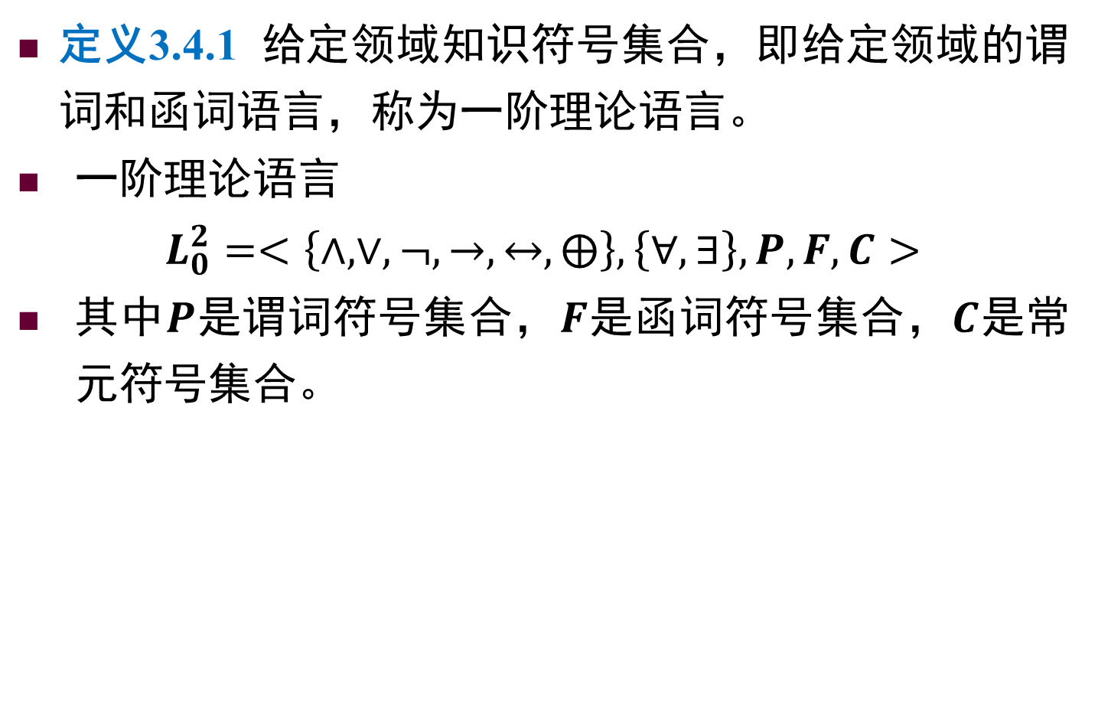
一阶理论语言
定义3.4.1 给定领域知识符号集合，即给定领域的谓词和函词语言，称为一阶理论语言。
一阶理论语言
$$L_{0}^{2}=<\left\{∧,∨,¬,→,↔,⨁\right\},\left\{∀,∃\right\},P,F,C>$$
其中$P$是谓词符号集合，$F$是函词符号集合，$C$是常元符号集合。

Slide 49
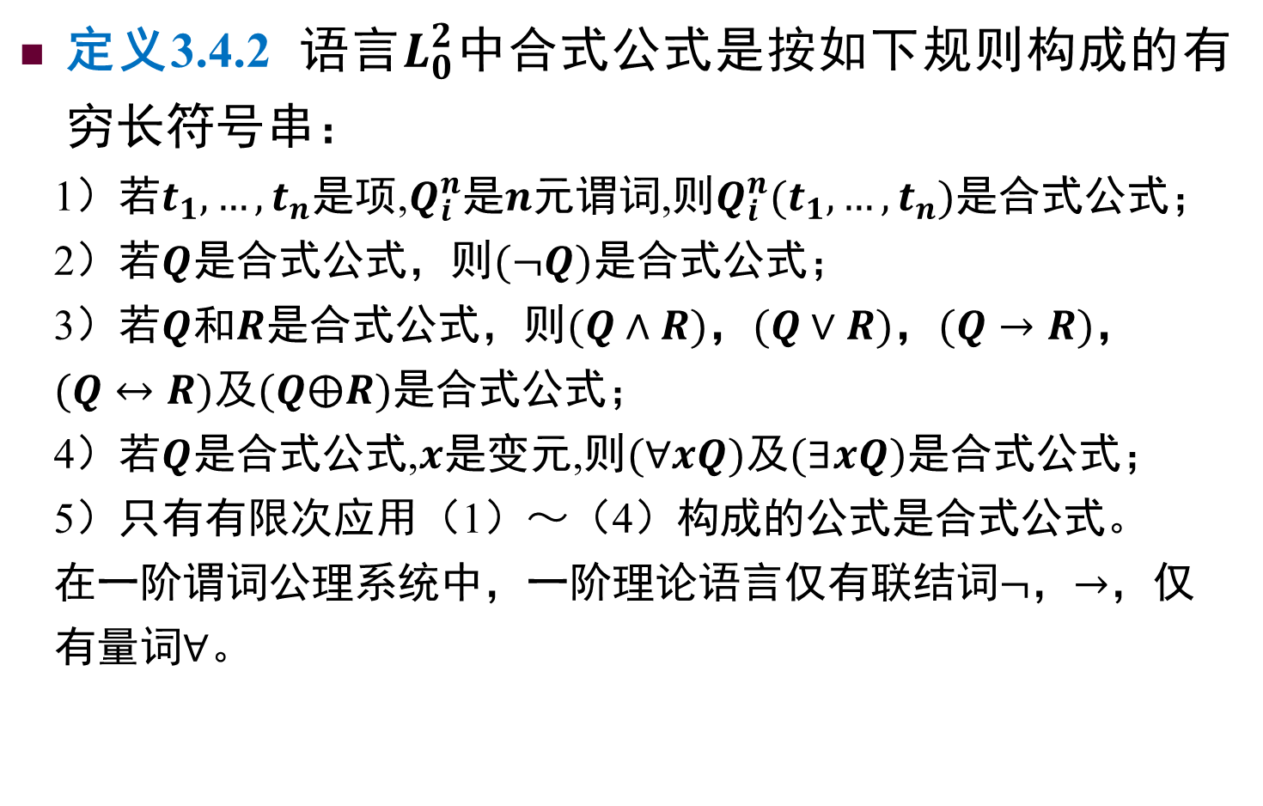
一阶理论语言
定义3.4.2 语言$L_{0}^{2}$中合式公式是按如下规则构成的有穷长符号串：
1）若$t_{1},…,t_{n}$是项,$Q_{i}^{n}$是$n$元谓词,则$Q_{i}^{n}(t_{1},…,t_{n})$是合式公式；
2）若$Q$是合式公式，则$(¬Q)$是合式公式；
3）若$Q$和$R$是合式公式，则$(Q∧R)$，$(Q∨R)$，$(Q→R)$，$(Q↔R)$及$(Q⨁R)$是合式公式；
4）若$Q$是合式公式,$x$是变元,则$(∀xQ)$及$(∃xQ)$是合式公式；
5）只有有限次应用（1）～（4）构成的公式是合式公式。
在一阶谓词公理系统中，一阶理论语言仅有联结词$¬$，$→$，仅有量词$∀$。

Slide 50
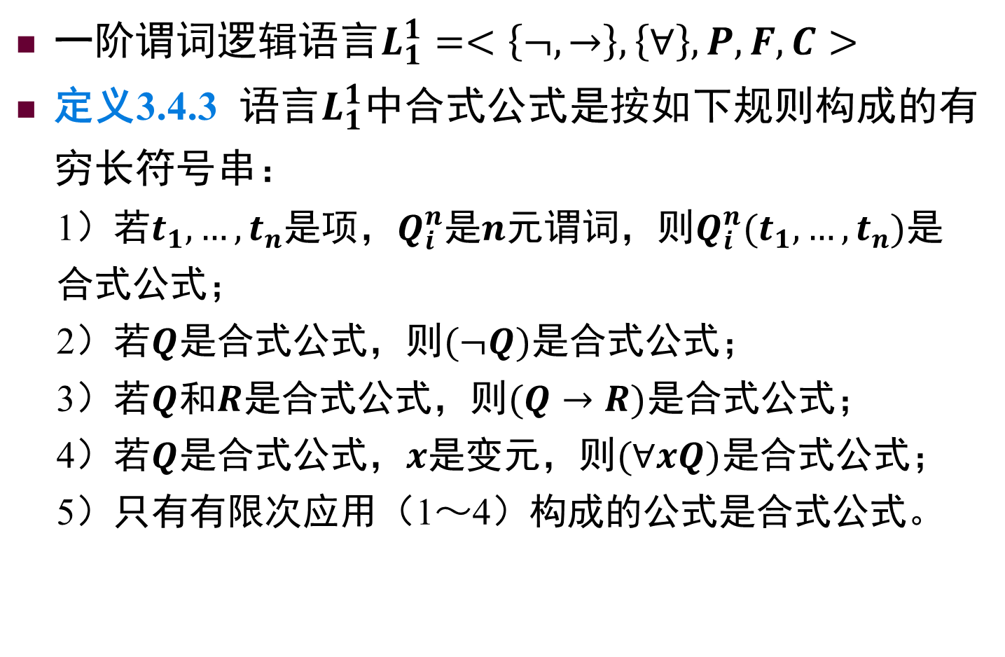
一阶理论语言
一阶谓词逻辑语言$L_{1}^{1}=<\left\{¬,→\right\},\left\{∀\right\},P,F,C>$
定义3.4.3 语言$L_{1}^{1}$中合式公式是按如下规则构成的有穷长符号串：
1）若$t_{1},…,t_{n}$是项，$Q_{i}^{n}$是$n$元谓词，则$Q_{i}^{n}(t_{1},…,t_{n})$是合式公式；
2）若$Q$是合式公式，则$(¬Q)$是合式公式；
3）若$Q$和$R$是合式公式，则$(Q→R)$是合式公式；
4）若$Q$是合式公式，$x$是变元，则$(∀xQ)$是合式公式；
5）只有有限次应用（1～4）构成的公式是合式公式。

Slide 51
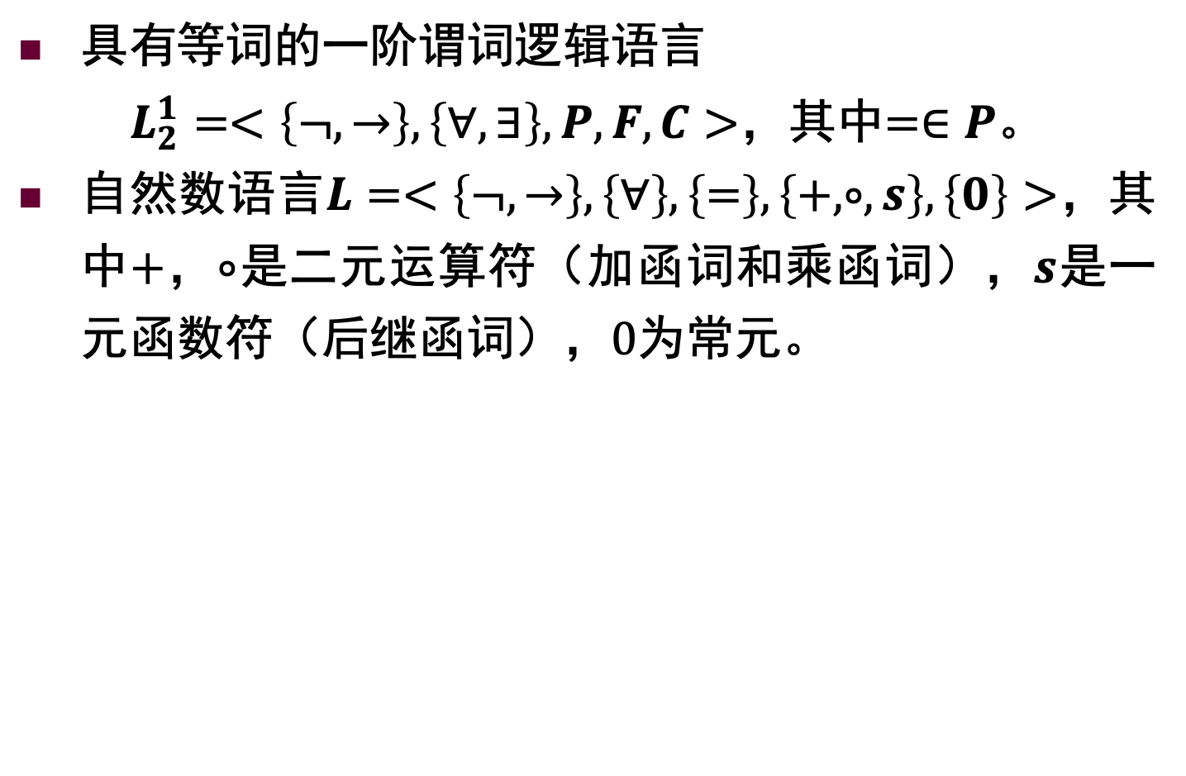
一阶理论语言
$\text{具有等词的一阶谓词逻辑语言}$
$L_{2}^{1}=<\left\{¬,→\right\},\left\{∀,∃\right\},P,F,C>$，其中$=∈P$。
自然数语言$L=<\left\{¬,→\right\},\left\{∀\right\},\left\{=\right\},\left\{+,∘,s\right\},\left\{0\right\}>$，其中$+$，$∘$是二元运算符（加函词和乘函词），$s$是一元函数符（后继函词），$0$为常元。

Slide 52
本章内容
谓词合式公式语义
推论关系和相等关系
推论与等价关系的语义
推论判断的方法
重要定理
前束范式与斯科伦范式
一阶理论语言
论域、结构与模型

Slide 53
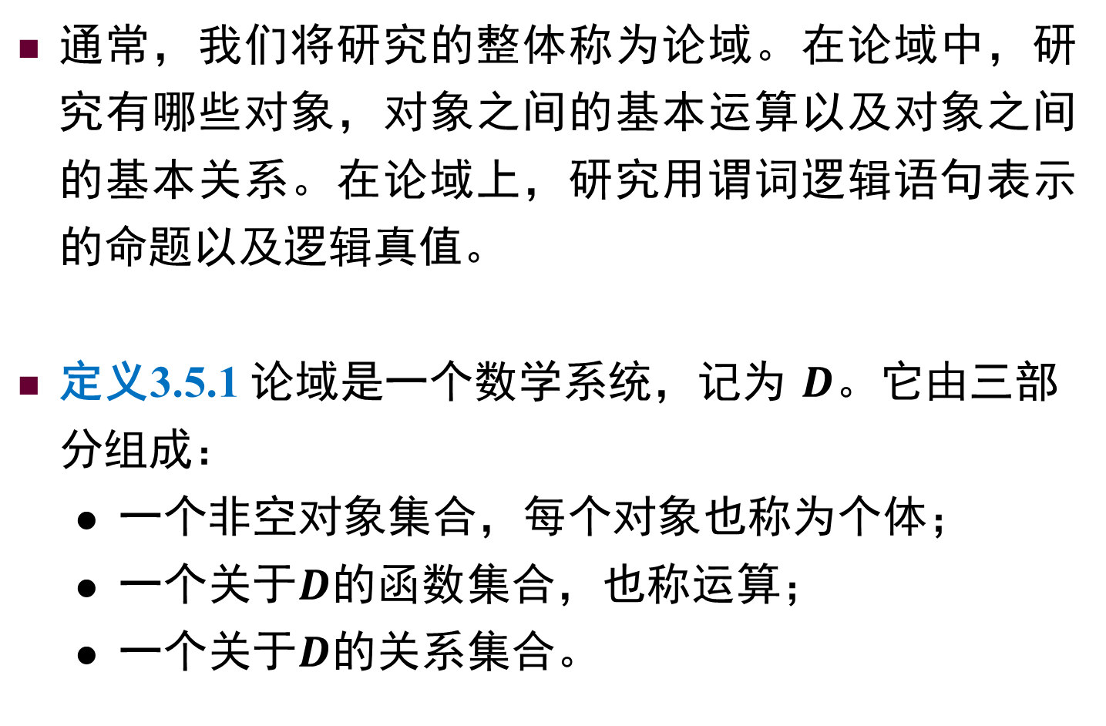
论域
通常，我们将研究的整体称为论域。在论域中，研究有哪些对象，对象之间的基本运算以及对象之间的基本关系。在论域上，研究用谓词逻辑语句表示的命题以及逻辑真值。
定义3.5.1 论域是一个数学系统，记为 $D$。它由三部分组成：
一个非空对象集合，每个对象也称为个体；
一个关于$D$的函数集合，也称运算；
一个关于$D$的关系集合。

Slide 54
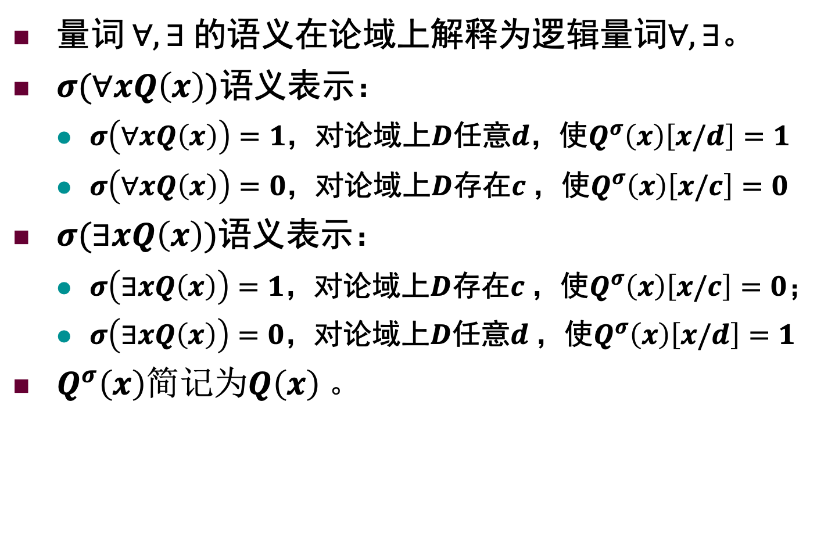
量词的语义
量词$∀,∃$的语义在论域上解释为逻辑量词$∀,∃$。
$σ(∀xQ\left(x\right))$语义表示：
$σ\left(∀xQ\left(x\right)\right)=1$，对论域上$D$任意$d$，使$Q^{σ}\left(x\right)\left[x/d\right]=1$
$σ\left(∀xQ\left(x\right)\right)=0$，对论域上$D$存在$c$，使$Q^{σ}\left(x\right)\left[x/c\right]=0$
$σ(∃xQ\left(x\right))$语义表示：
$σ\left(∃xQ\left(x\right)\right)=1$，对论域上$D$存在$c$，使$Q^{σ}\left(x\right)\left[x/c\right]=0$；
$σ\left(∃xQ\left(x\right)\right)=0$，对论域上$D$任意$d$，使$Q^{σ}\left(x\right)\left[x/d\right]=1$
$Q^{σ}\left(x\right)$简记为$Q\left(x\right)$。

Slide 55
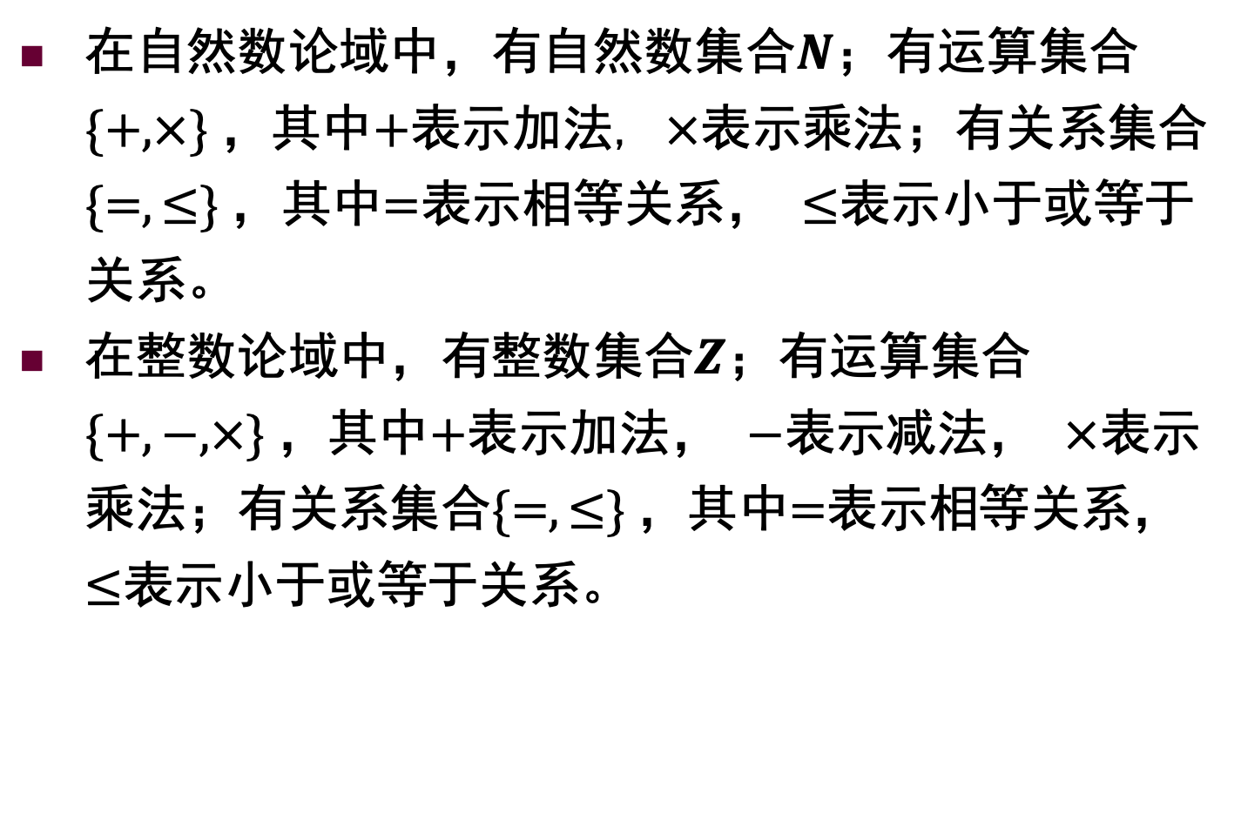
逻辑关系
在自然数论域中，有自然数集合$N$；有运算集合$\{+,×\}$，其中$+$表示加法, $×$表示乘法；有关系集合$\{=,≤\}$，其中$=$表示相等关系， $≤$表示小于或等于关系。
在整数论域中，有整数集合$Z$；有运算集合$\{+,−,×\}$，其中$+$表示加法， $−$表示减法， $×$表示乘法；有关系集合$\{=,≤\}$，其中$=$表示相等关系， $≤$表示小于或等于关系。

Slide 56
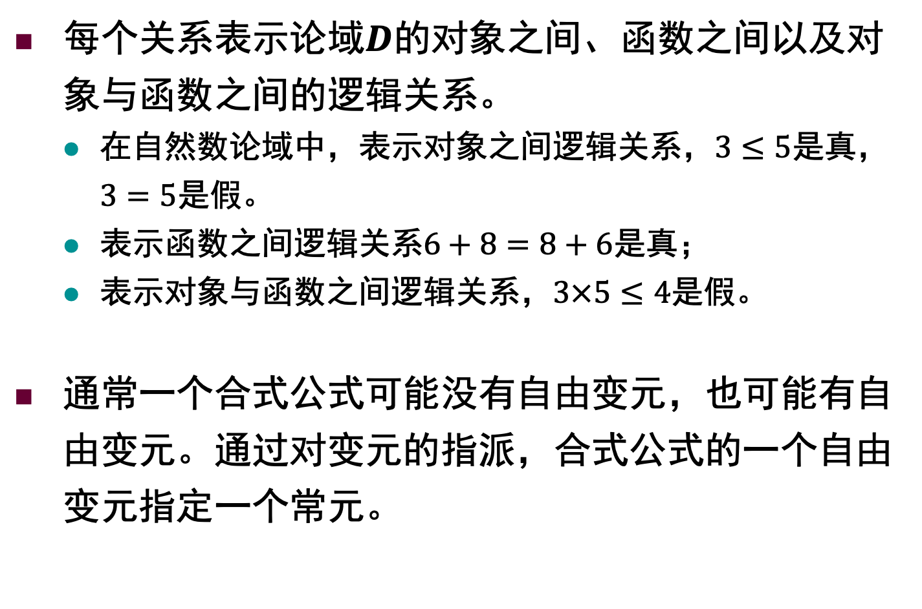
逻辑关系
每个关系表示论域$D$的对象之间、函数之间以及对象与函数之间的逻辑关系。
在自然数论域中，表示对象之间逻辑关系，$3≤5$是真，$3=5$是假。
表示函数之间逻辑关系$6+8=8+6$是真；
表示对象与函数之间逻辑关系，$3×5≤4$是假。
通常一个合式公式可能没有自由变元，也可能有自由变元。通过对变元的指派，合式公式的一个自由变元指定一个常元。

Slide 57
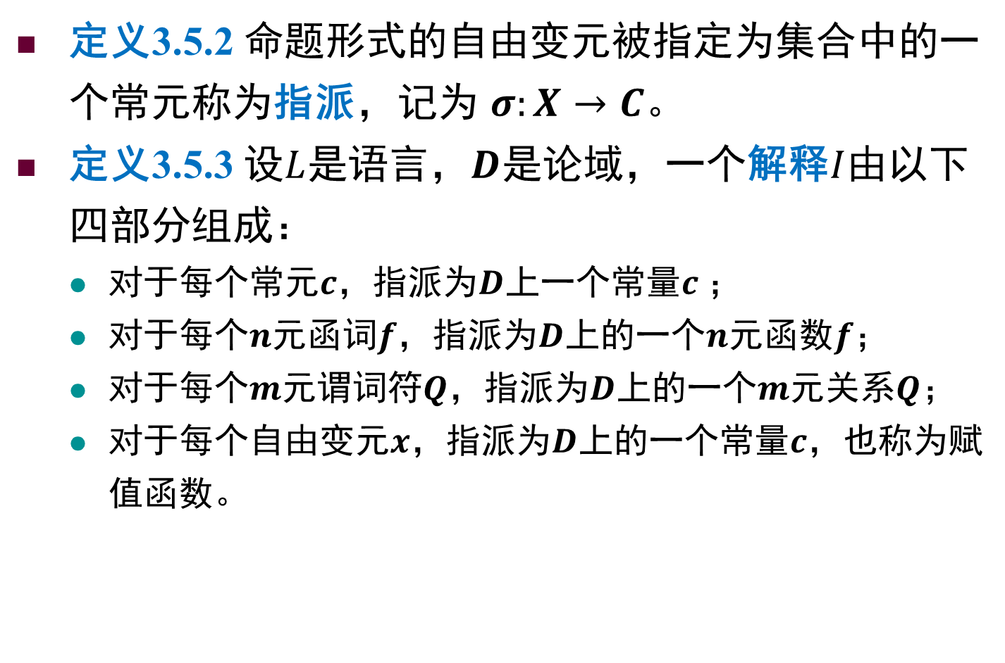
指派与解释
定义3.5.2 命题形式的自由变元被指定为集合中的一个常元称为指派，记为 $σ:X→C$。
定义3.5.3 设$L$是语言，$D$是论域，一个解释$I$由以下四部分组成：
对于每个常元$c$，指派为$D$上一个常量$c$；
对于每个$n$元函词$f$，指派为$D$上的一个$n$元函数$f$；
对于每个$m$元谓词符$Q$，指派为$D$上的一个$m$元关系$Q$；
对于每个自由变元$x$，指派为$D$上的一个常量$c$，也称为赋值函数。

Slide 58
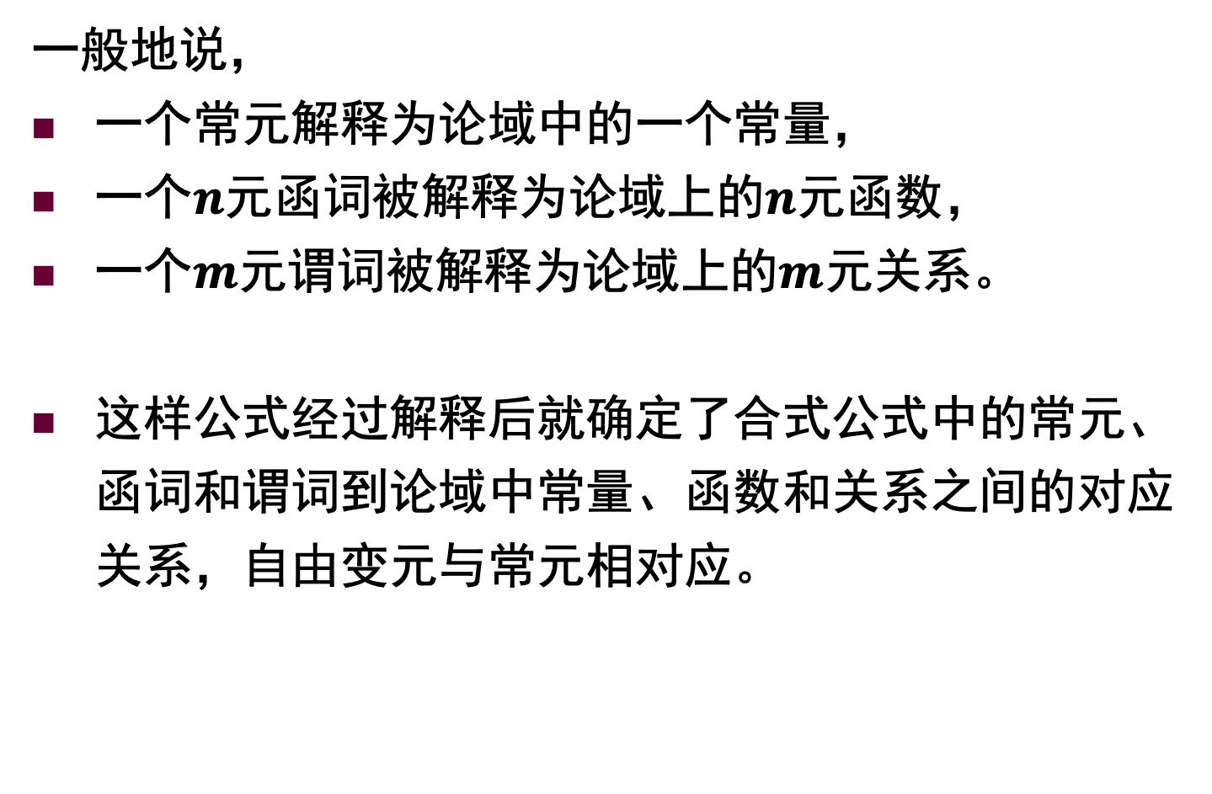
指派与解释
一般地说，
一个常元解释为论域中的一个常量，
一个$n$元函词被解释为论域上的$n$元函数，
一个$m$元谓词被解释为论域上的$m$元关系。
这样公式经过解释后就确定了合式公式中的常元、函词和谓词到论域中常量、函数和关系之间的对应关系，自由变元与常元相对应。

Slide 59

结构与模型
定义3.5.4 给定语言$L$以及论域$D$和解释$I$，偶对$<D,I>$称为$L$的结构，记为$S=<D,I>$。
定义3.5.5 解释和指派统称为指派函数（简称指派），对于合式公式$Q$，记为$σ:Q→\left\{0,1\right\}$。
指派将语言$L$中的合式公式$Q$确定一个真值，即语义
定义3.5.6 设$L$是语言，$D$是论域，$σ$是$D$上的指派，则$<D,σ>$称为语言$L$的模型，记为$M=<D,σ>$。
定义3.5.7 设$L$是语言，$M=<D,σ>$是语言$L$的模型， $Q$是合式公式，并且$σ\left(Q\right)=1$，则称$Q$在$D$上有模型。

Slide 60
结构与模型
在论域上，我们研究命题的真伪，这些命题可以表示为一阶谓词逻辑的逻辑语句。通常，相同的逻辑语句可能来自不同的论域。
一般来说，首先选择确定一个论域，经过解释：
合式公式的常元解释为论域上的常量；
合式公式的函词解释为论域上的一个函数；
合式公式的谓词符解释为论域上的一个性质或关系。
这样，公式中的常元、函词和谓词在论域上就具有明确、唯一的含义，人们对于它们的意义理解具有唯一性，不会产生二义性。

Slide 61

例题
例题3.5.1 在自然数论域和整数论域，判断下面各命题的真值。
$∀yQ_{0}(c,y)$
$∃x∀yQ_{0}(x,y)$
$∀x∀yQ_{1}\left(f\left(x,y\right),f\left(y,x\right)\right)$
$∀x∀yQ_{0}\left(f\left(x,y\right),y \right)$

Slide 62

例题
在自然数论域下，各命题真值情况如下：
$σ\left(∀yQ_{0}\left(c,y\right)\right)=∀yQ_{0}^{σ}\left(c^{σ},y\right)=∀y\left(0≤y\right)=1$，
所以，$σ\left(∀yQ_{0}\left(c,y\right)\right)$为真
$σ\left(∃x∀yQ_{0}\left(x,y\right)\right)=∃x∀yQ_{0}^{σ}\left(x,y\right)=∃x∀y\left(x≤y\right)=1$，
所以，$σ\left(∃x∀yQ_{0}\left(x,y\right)\right)$是真

Slide 63

例题
在自然数论域下，各命题真值情况如下：
$σ\left(∀x∀yQ_{1}\left(f\left(x,y\right),f\left(y,x\right)\right)\right)=∀x∀yQ_{1}^{σ}\left(f^{σ}\left(x,y\right),f^{σ}\left(y,x\right)\right)\text{=} ∀x∀y\left(x+y=y+x\right)=1$，
所以，$σ\left(∀x∀yQ_{1}\left(f\left(x,y\right),f\left(y,x\right)\right)\right)$是真。
$σ\left(∀x∀yQ_{0}\left(f\left(x,y\right),y \right)\right)=∀x∀yQ_{0}^{σ}\left(f^{σ}\left(x,y\right),y\right)= ∀x∀y\left(x+y≤y\right)=0$，
所以，$σ\left(∀x∀yQ_{0}\left(f\left(x,y\right),y \right)\right)$为假。

Slide 64

例题
在整数论域下，各命题真值情况如下：
$σ\left(∀yQ_{0}\left(c,y\right)\right)=$ $∀yQ_{0}^{σ}\left(c^{σ},y\right)=∀y\left(0≤y\right)=0$，所以，$σ\left(∀yQ_{0}\left(c,y\right)\right)$是假
$σ\left(∃x∀yQ_{0}\left(x,y\right)\right)=$ $∃x∀yQ_{0}^{σ}\left(x,y\right)=$ $∃x∀y\left(x≤y\right)=0$，所以，$σ\left(∃x∀yQ_{0}\left(x,y\right)\right)$是假

Slide 65

例题
在整数论域下，各命题真值情况如下:
$σ\left(∀x∀yQ_{1}\left(f\left(x,y\right),f\left(y,x\right)\right)\right)=∀x∀yQ_{1}^{σ}\left(f^{σ}\left(x,y\right),f^{σ}\left(y,x\right)\right)\text{=} ∀x∀y\left(x+y=y+x\right)=1$，
所以，$σ\left(∀x∀yQ_{1}\left(f\left(x,y\right),f\left(x,y\right)\right)\right)$是真。
$σ\left(∀x∀yQ_{0}\left(f\left(x,y\right),y \right)\right)=∀x∀yQ_{0}^{σ}\left(f^{σ}\left(x,y\right),y\right)= ∀x∀y\left(x+y≤y\right)=0$，
所以，$σ\left(∀x∀yQ_{0}\left(f\left(x,y\right),y \right)\right)$为假。

Slide 66

逻辑语句与命题
通过指派，一个逻辑语句变换为确定的论域上的命题，命题就具有确定真假意义了。
在自然数论域中， $∀y\left(0≤y\right)$是真， $∃x∀y\left(x≤y\right)$是真， $∀x∀y\left(x+y=y+x\right)$是真， $∀x∀y\left(x+y≤y\right)$是假；
在整数论域中， $∀y\left(0≤y\right)$是假， $∃x∀y\left(x≤y\right)$是假， $∀x∀y\left(x+y=y+x\right)$是真， $∀x∀y\left(x+y≤y\right)$是假。

Slide 67
逻辑语句与命题
通常，逻辑语句的真值与论域有关。有些逻辑语句在不同的论域上都为真，而有些逻辑语句仅在某些论域上为真，而在另一些论域上为假。
数理逻辑中一个重要研究内容就是求证一个合式公式在所有的模型下为真还是为假，或者求证一个合式公式在什么模型下为真或为假。

Slide 68

结构与模型
有些合式公式在一些模型下为真，而在另一些模型下为假。
例如，对于合式公式$∃x∀yR\left(x,y\right)$和$∀y∃xR\left(x,y\right)$，若将谓词$R\left(x,y\right)$分别解释为自然数论域和整数论域上的关系$≤$，则公式变换为$∃x∀y\left(x≤y\right)$和$∀y∃x\left(x≤y\right)$。
在自然数论域中，最小数为$0$，所以$∀y\left(0≤y\right)$。
在自然数论域上，有模型$M=<D_{N},σ>$，使得$σ\left(∃x∀y\left(x≤y\right)\right)=1$和$σ\left(∀y∃x\left(x≤y\right)\right)=1$。
在整数论域上，有模型$M=<D_{I},σ>$，使得$σ\left(∀y∃x\left(x≤y\right)\right)=1$，$σ\left(∃x∀y\left(x≤y\right)\right)=0$。

Slide 69

有效式和矛盾式
有些合式公式在任意模型下都为真。
如$∀xQ\left(x\right)∪¬∀xQ\left(x\right)$；
有些合式公式在任意模型下都为假。
如$∀xQ\left(x\right)∩¬∀xQ\left(x\right)$。
在数理逻辑中，用可满足性和有效性表示合式公式的逻辑真值性质，它们是重要的语义概念。

Slide 70

模型与公式的语义
定义3.5.8 给定合式公式$Q$，模型$M=<D,σ>$使得$σ\left(Q\right)=1$成立，称公式$Q$关于模型$M$是可满足的，简称在模型$M$上$Q$可满足，记为$⊨_{M}Q$。
例如：
在自然数论域中，在模型$M_{1}=<D_{N},σ>$上， $⊨_{M_{1}}∃x∀y\left(x≤y\right)$。
在整数论域中，在模型$M_{2}=<D_{Z},σ>$上， $⊨_{M_{2}}∀y∃x\left(x≤y\right)$。

Slide 71

模型与公式的语义
定义3.5.9 给定合式公式$Q$，模型$M=<D,σ>$使得$σ\left(Q\right)=0$成立，称公式$Q$关于模型$M$是不可满足的，记为$⊭_{M}Q$。
例如：
在整数论域中，在模型$M_{2}=<D_{Z},σ>$上，$⊭_{M_{2}}∃x∀y\left(x≤y\right)$。

Slide 72

公式集合与模型
定义3.5.10 给定合式公式集合$Γ=\{Q_{1},…,Q_{n}\}$，模型$M=<D,σ>$使得对于每个公式$Q_{k}∈Γ$，有${σ(Q}_{k})=1$成立，则称公式集合$Γ$关于模型$M$是可满足的，简称$Γ$可满足。也称模型$<D,σ>$满足$Γ$，记为$⊨_{M}Γ$。
定理3.5.1 给定一个语言$L$，设$Γ=\{Q_{1},…,Q_{n}\}$， $Q_{1},…,Q_{n}$是它的$n$个公式$(n≥1)$，$M=<D,σ>$是模型，则$σ(Γ)=1$当且仅当$σ(Q_{1}⋀…Q_{1}⋀Q_{n})=1$

Slide 73

谓词合式公式的逻辑推论
定义3.5.11 $Q$和$R$是谓词合式公式，若存在模型$M=<D,σ>$，使得当$σ(Q)=1$时，有$σ(R)=1$，则称$R$是$Q$关于模型$M$上的逻辑推论，记为${Q⊨}_{M}R$。
定义3.5.12 设$Γ$是谓词合式公式集合， $R$是谓词合式公式，若存在模型$M=<D,σ>$，使得当$σ(Γ)=1$时，有$σ(R)=1$，则称$R$是$Γ$关于模型$M$上的逻辑推论，记为${Γ⊨}_{M}R$。

